Slide 1

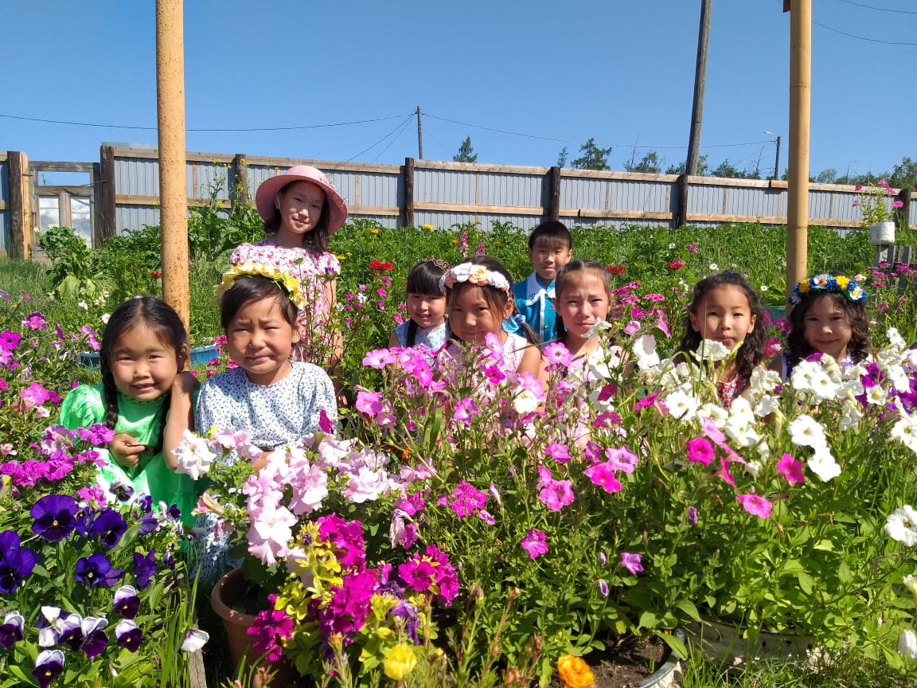
Муниципальное бюджетное общеобразовательное учреждение
средняя общеобразовательная школа имени Е.М. Ларионова
МО «Намский улус» РС (Я)
Образовательные модули летней площадки «Өргөлөөх»
с эколого- краеведческим направлением

Slide 2
Цель:
Создать условия для успешной организации экологического взаимодействия школьников с природой для формирования экологической культуры личности ребенка.
Мы открылись с 13 июля по 26 июля. Охват детей 20. 12 детей из многодетных и малоимущих семей. За эти дни мы провели 14 занятий, 2 мероприятий и 2 виртуальных экскурсий.

Slide 3
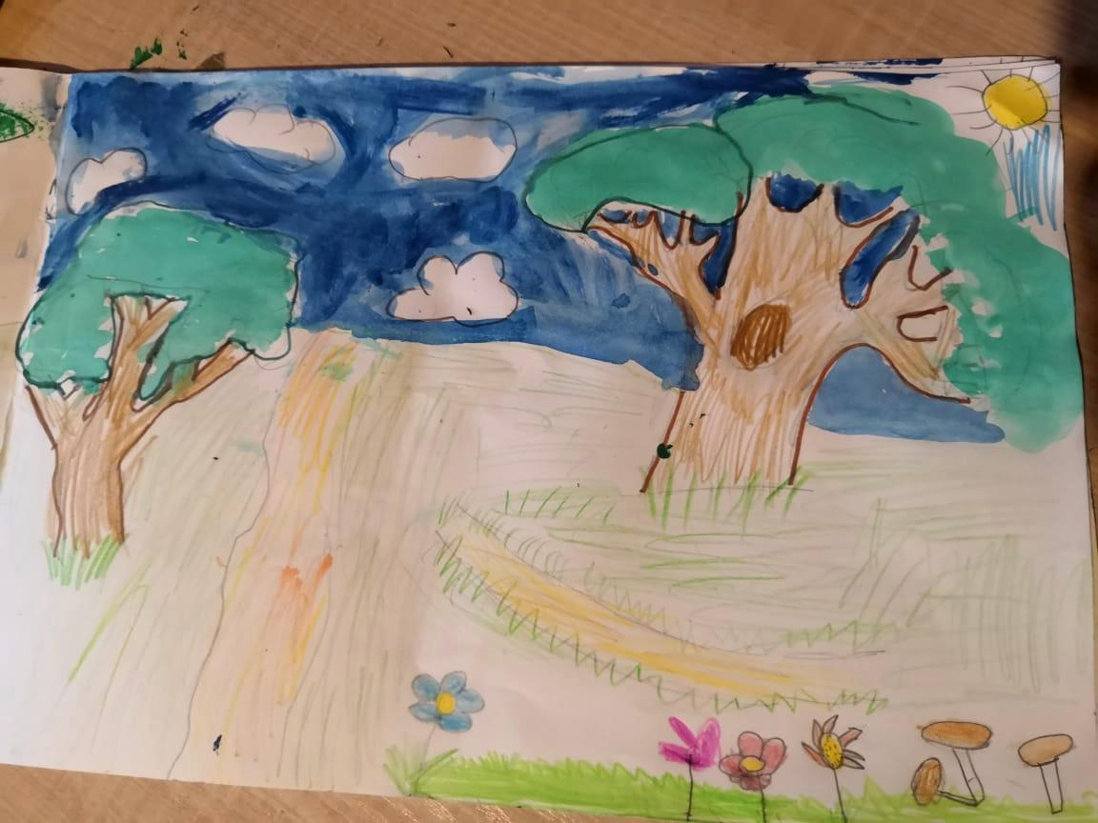
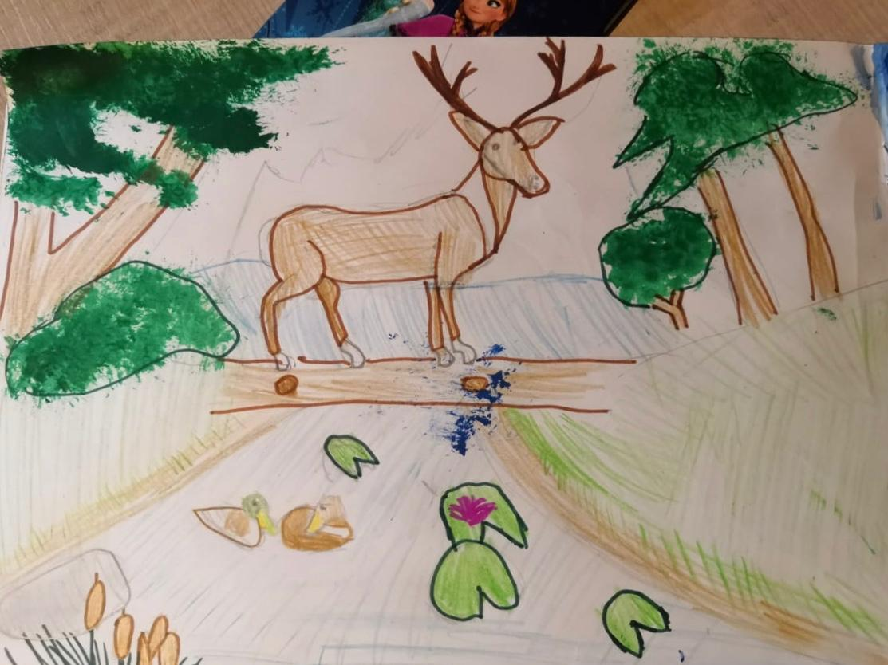
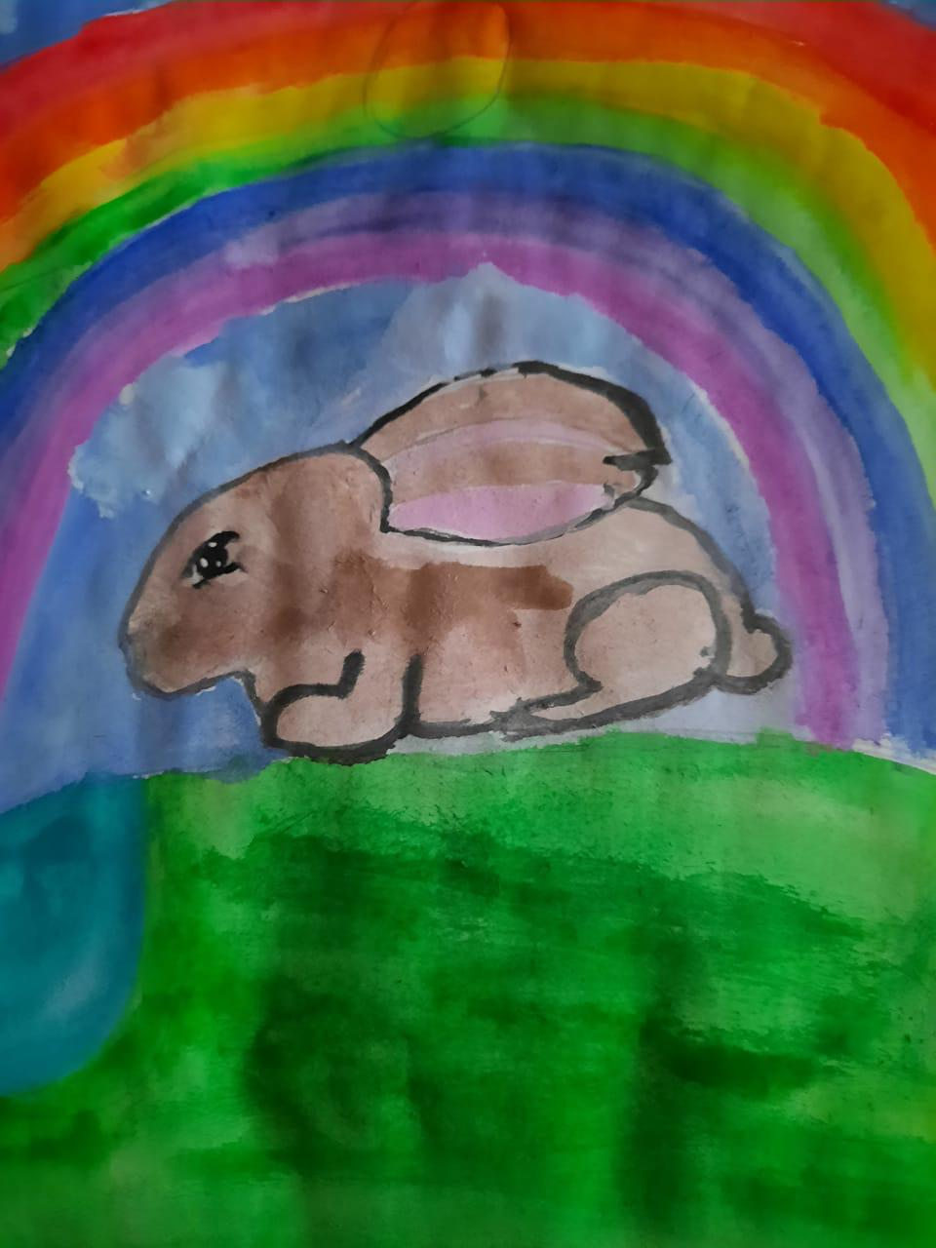
Рисунок на тему:
«Моя родина – мой родной край»
Ощепкова Алла 6 лет
Ощепкова Дарья 4 класс
Семенова Иванна 4 класс

Slide 4
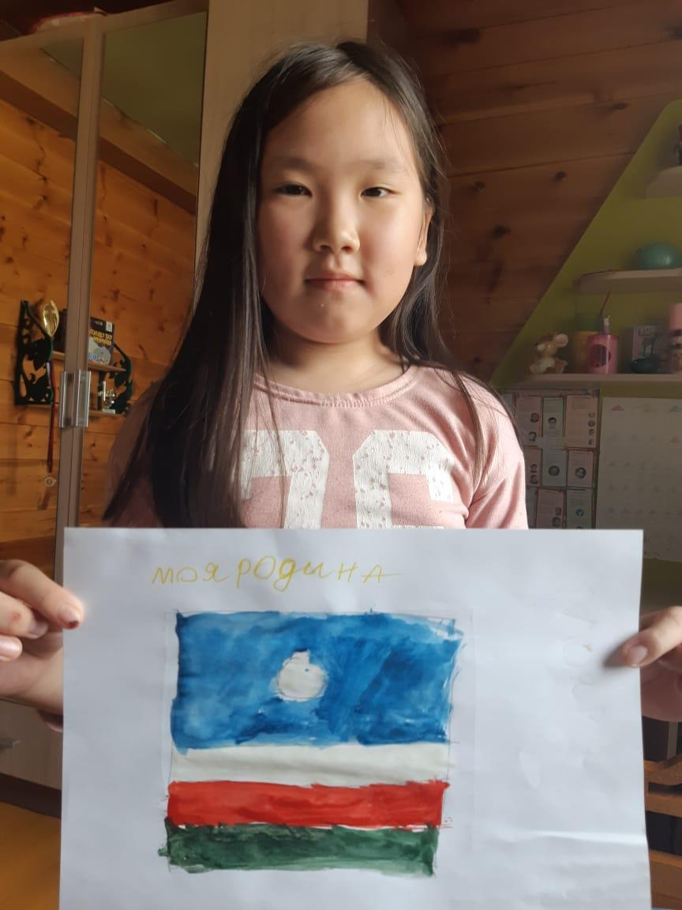
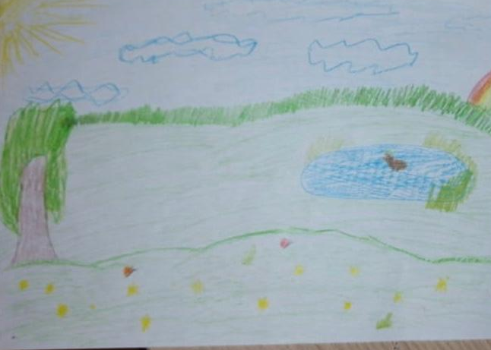
Ощепкова Василина 5 класс
Посельская Сардаана 2 класс

Slide 5
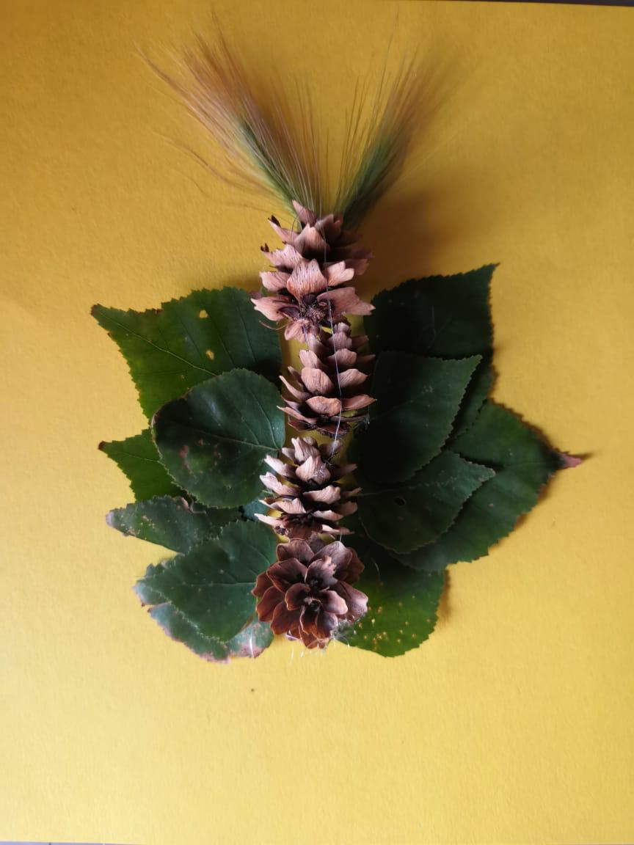
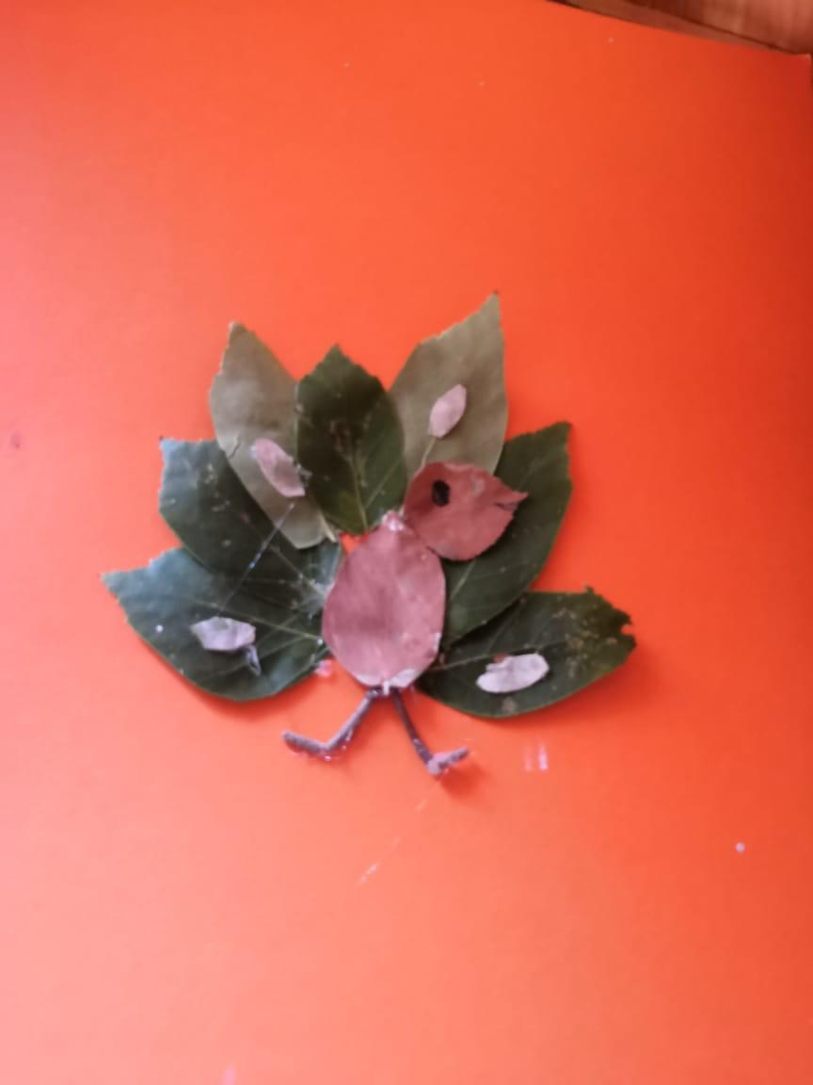
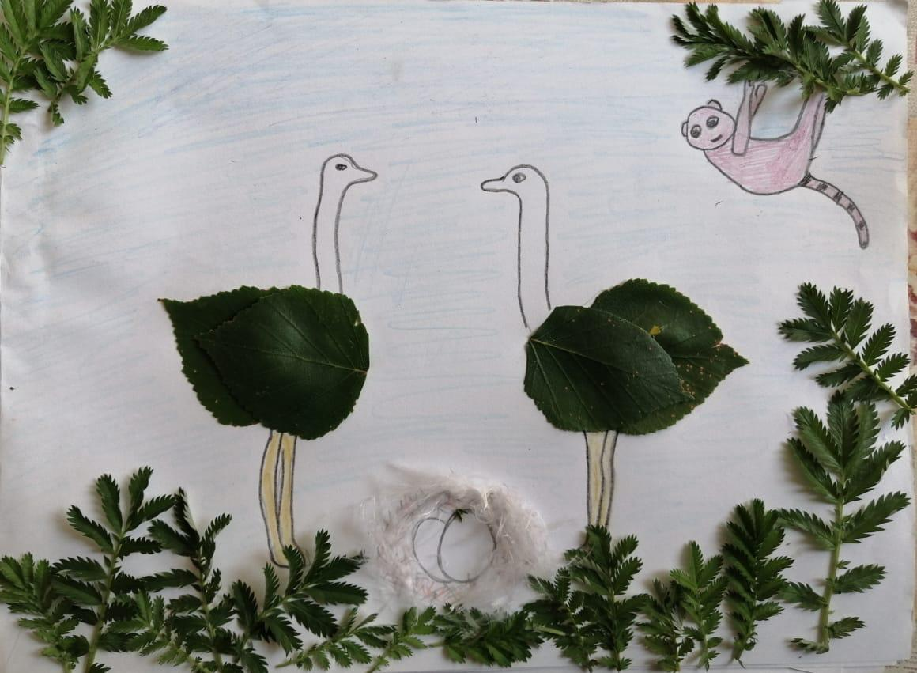
Уроки аппликации из природного материала
Татаринов Дарий
5 класс
«Бабочка»
Ощепкова Алла 6 лет
«Павлин»
Кривошапкин Володя
2 класс
«Страусы»

Slide 6
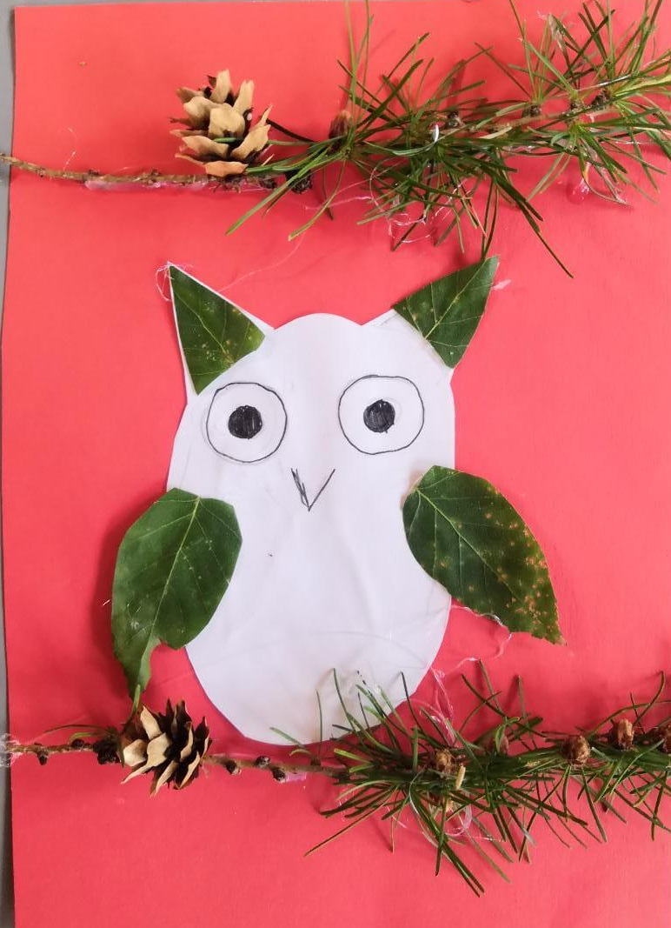
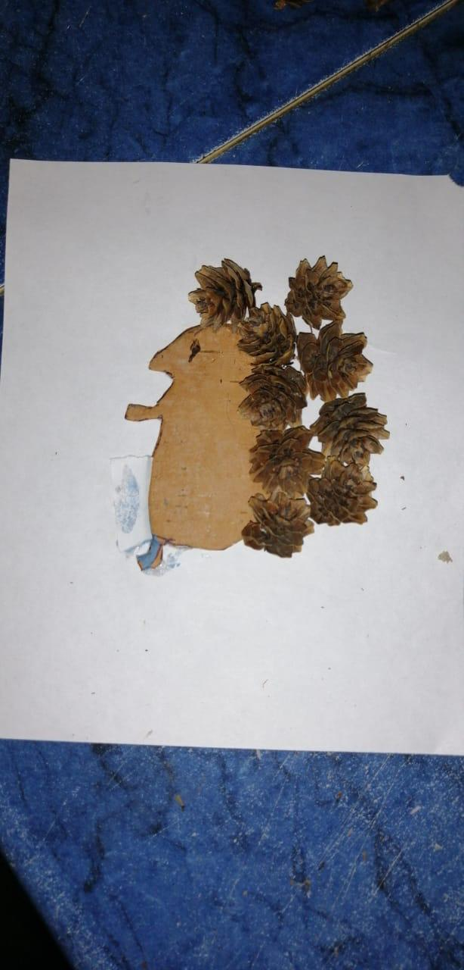
Протопопова Каролина
2 класс
«Ежик»
Никитина Карина
2 класс
«Сова»
О

Slide 7
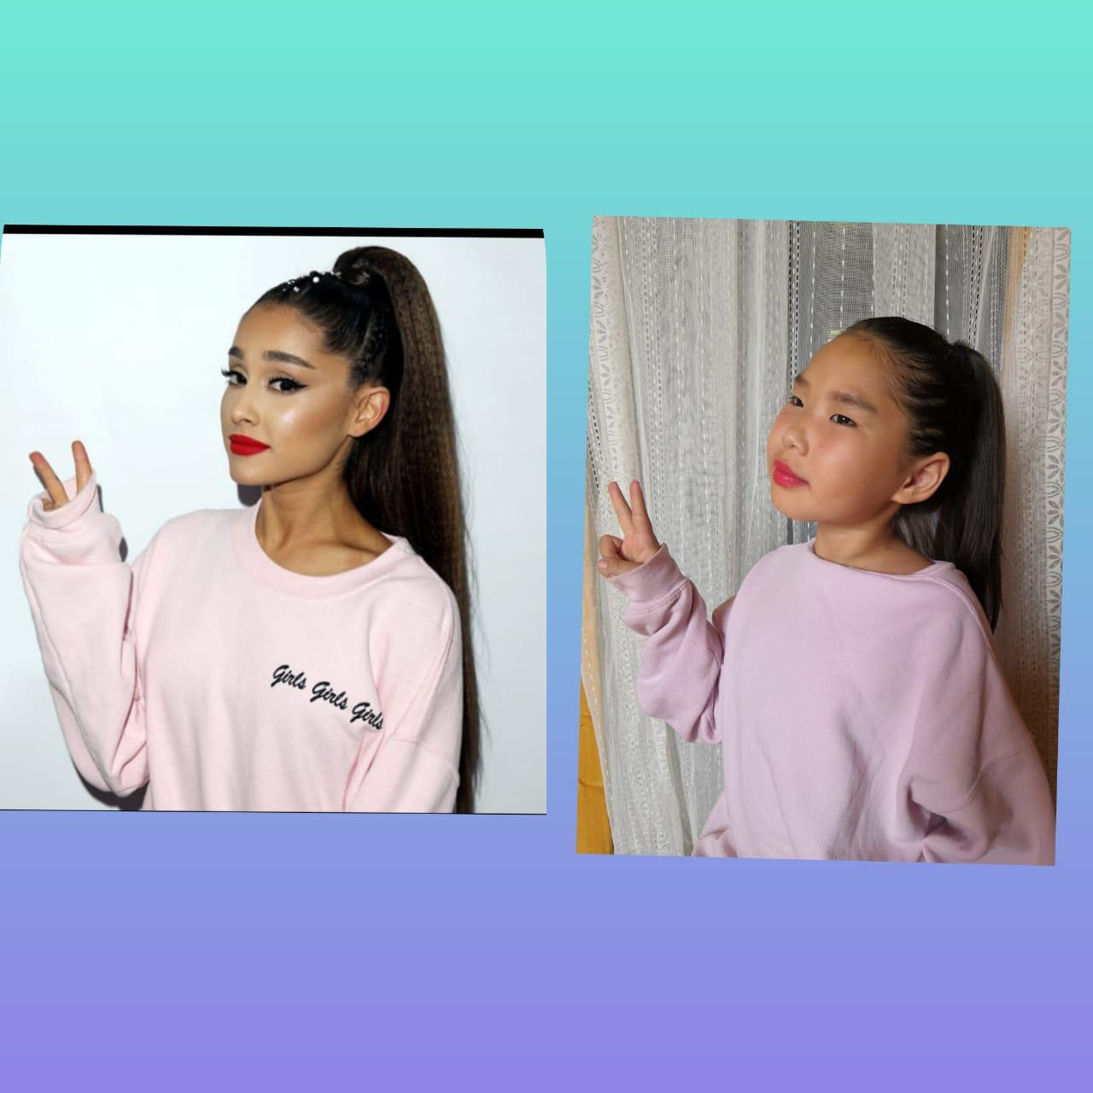
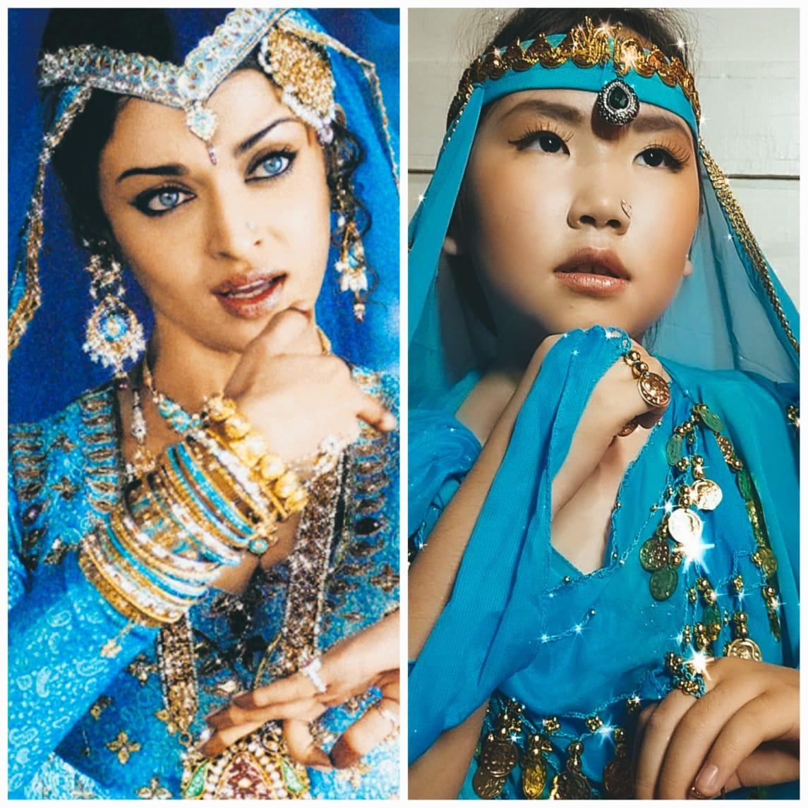
Пародия на звезд
Ощепкова Дарья 4 класс
в роли «Ариана Гранде»
Посельская Сардаана
2 класс в роли
Айшварайя Рай

Slide 8
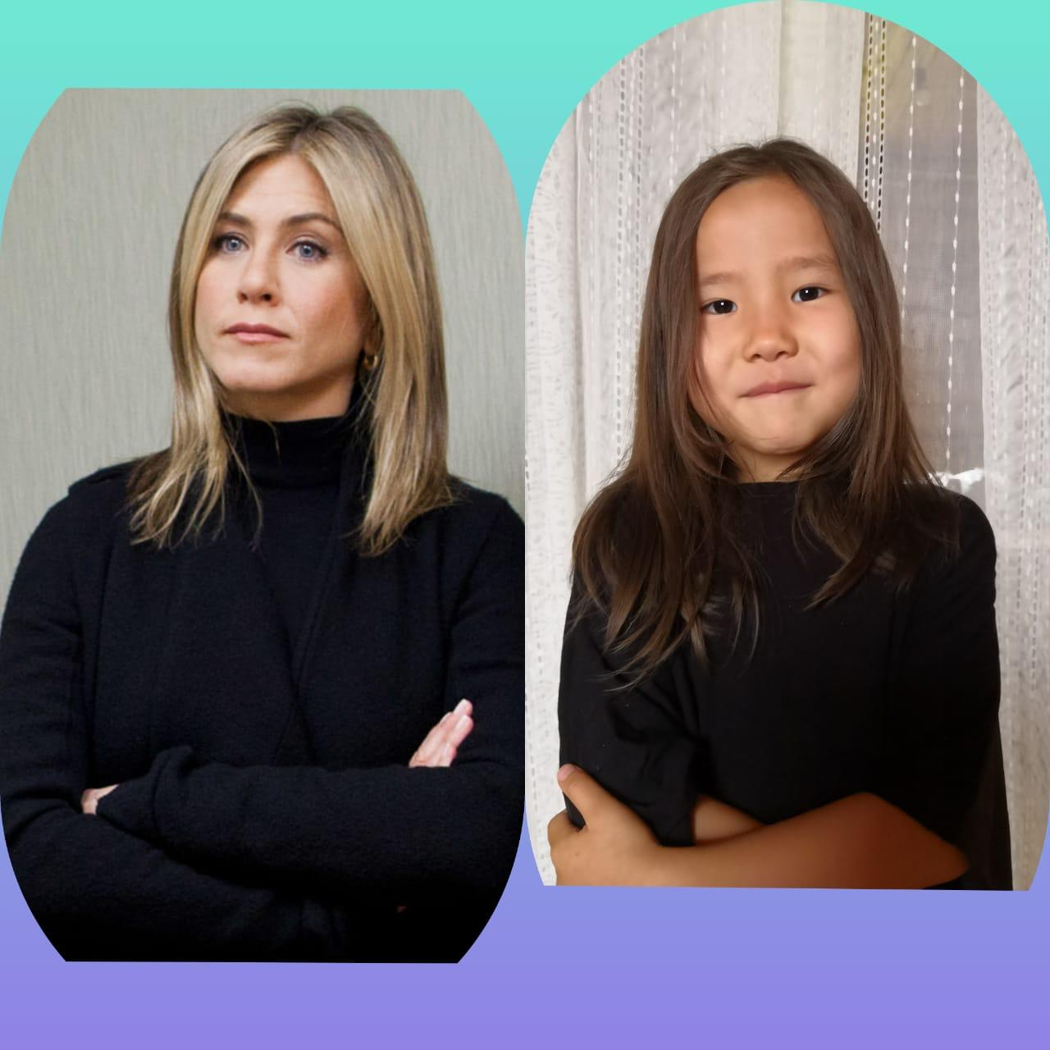
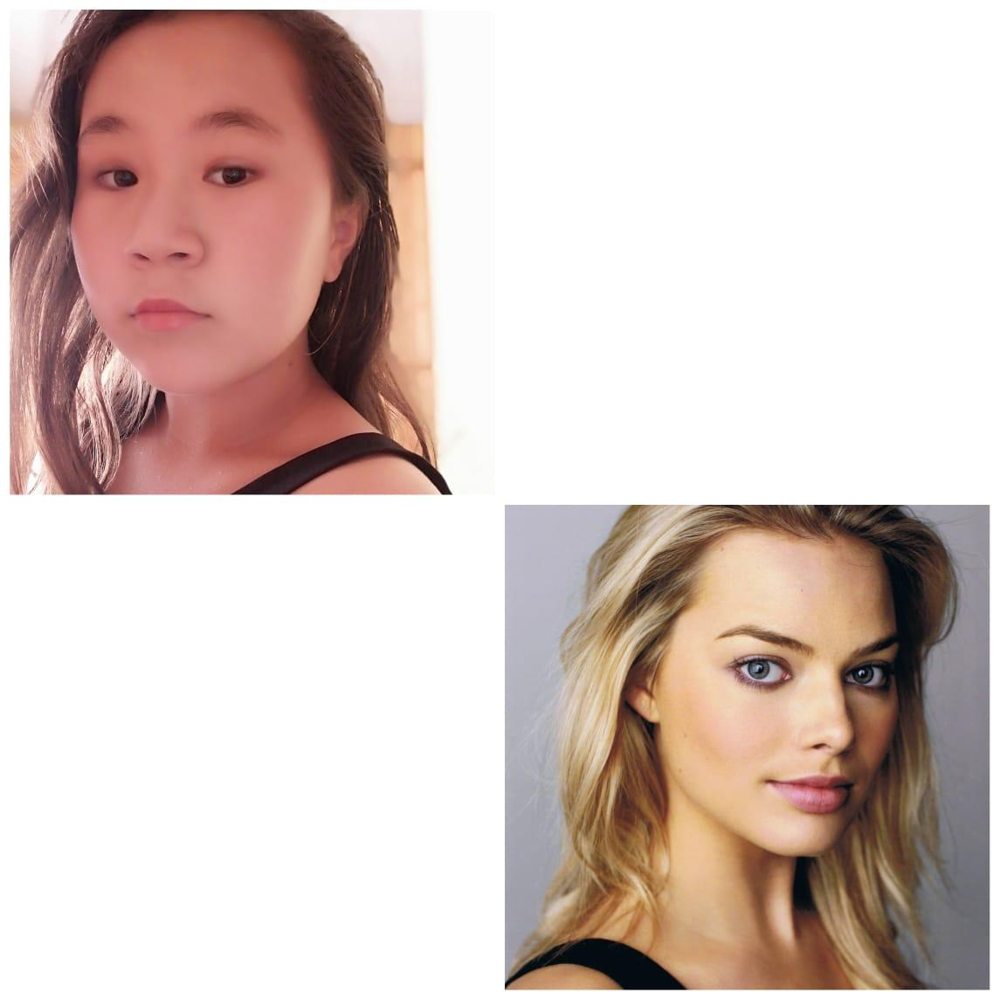
Ощепкова Алла 6 лет в образе Дженнифер Энистон
Ощепкова Василина
5 класс

Slide 9
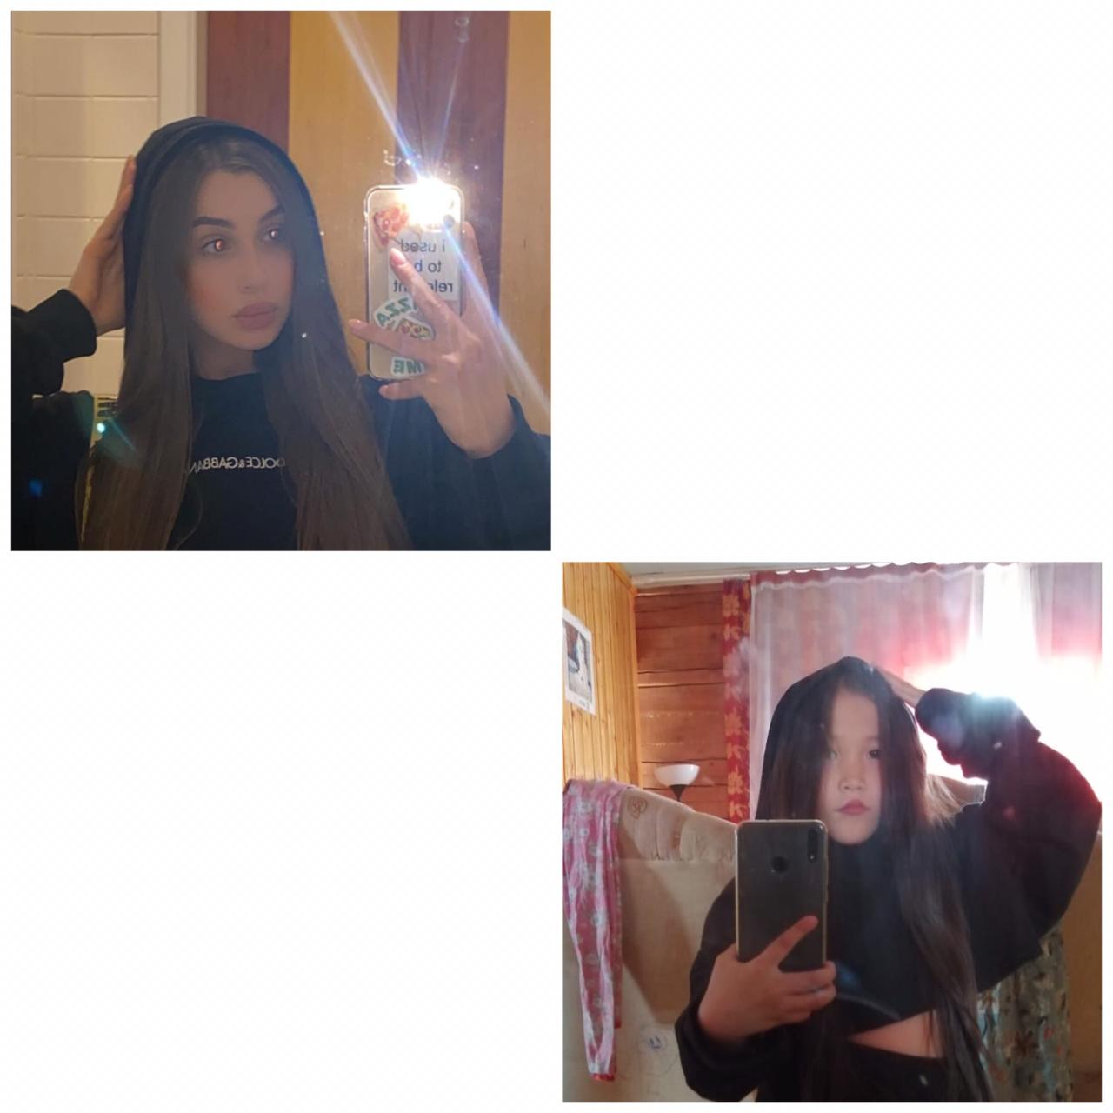
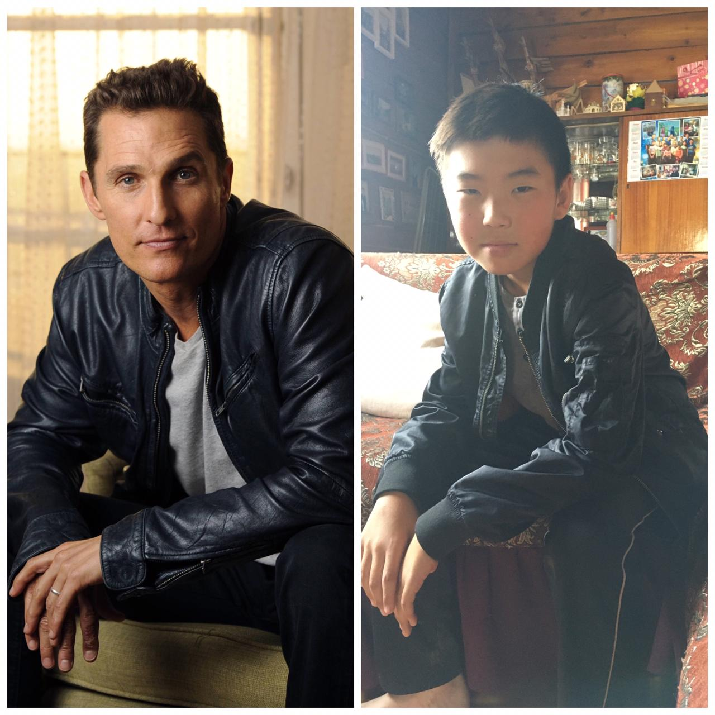
Никитина Карина 2 класс в роли
Леди Диана блогер
Суздалов Родион 5 класс
В образе
Меттью Макконахью

Slide 10
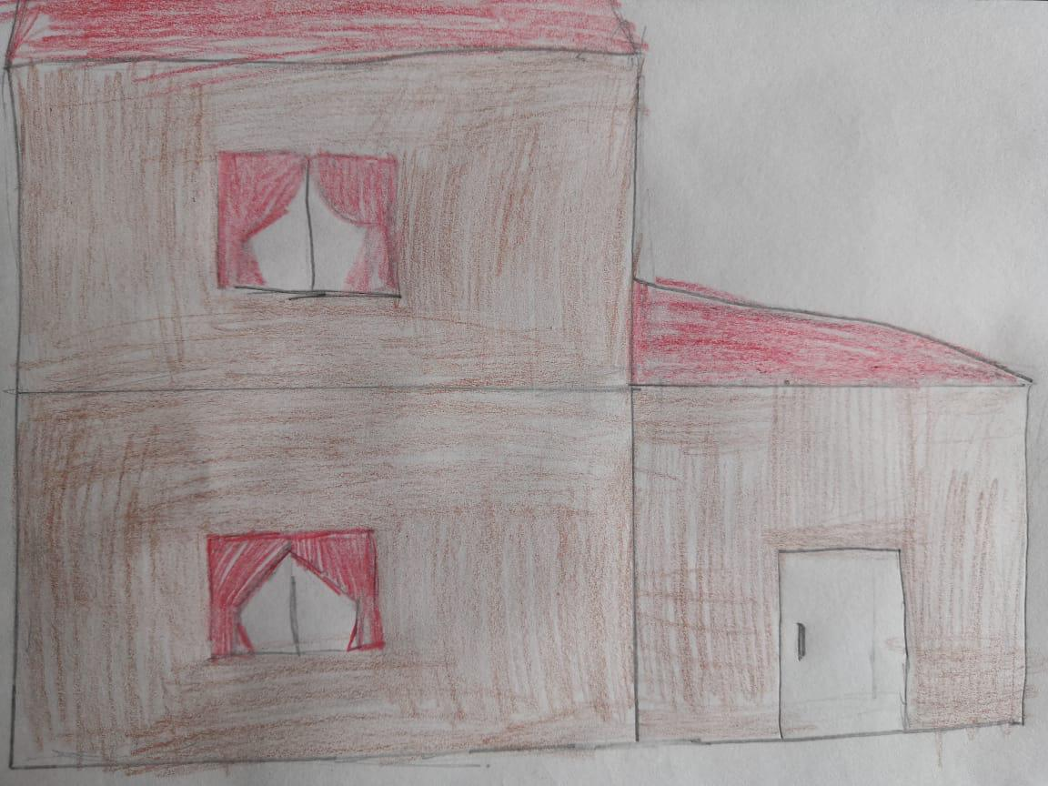
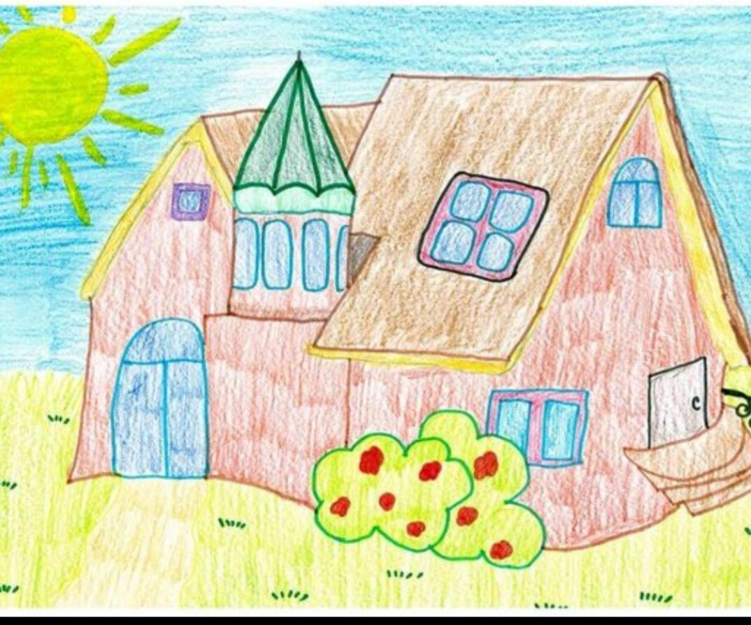
Рисунок на тему «Дом моей мечты»
Семенова Евгения 1 класс
Самырова Розалина 4 класс

Slide 11
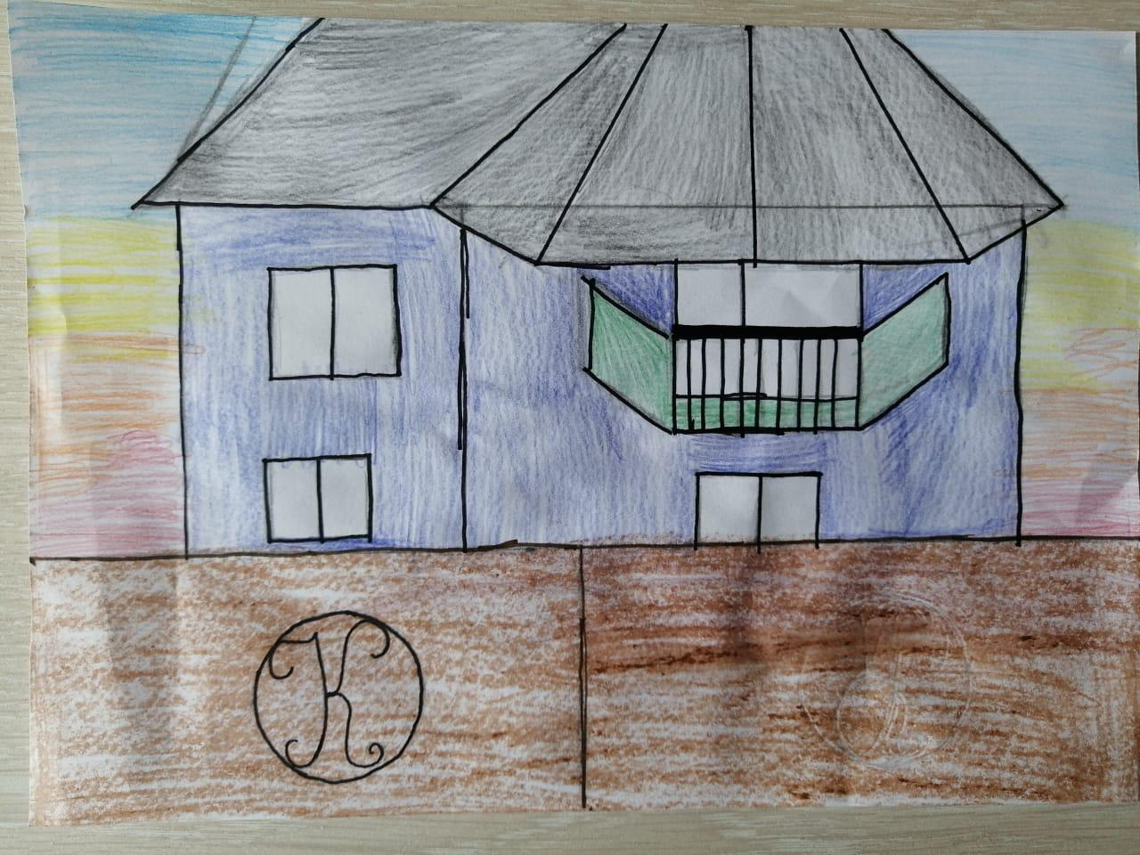
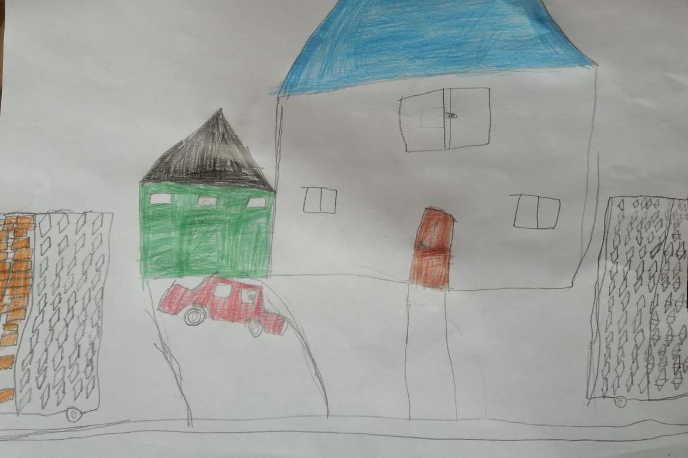
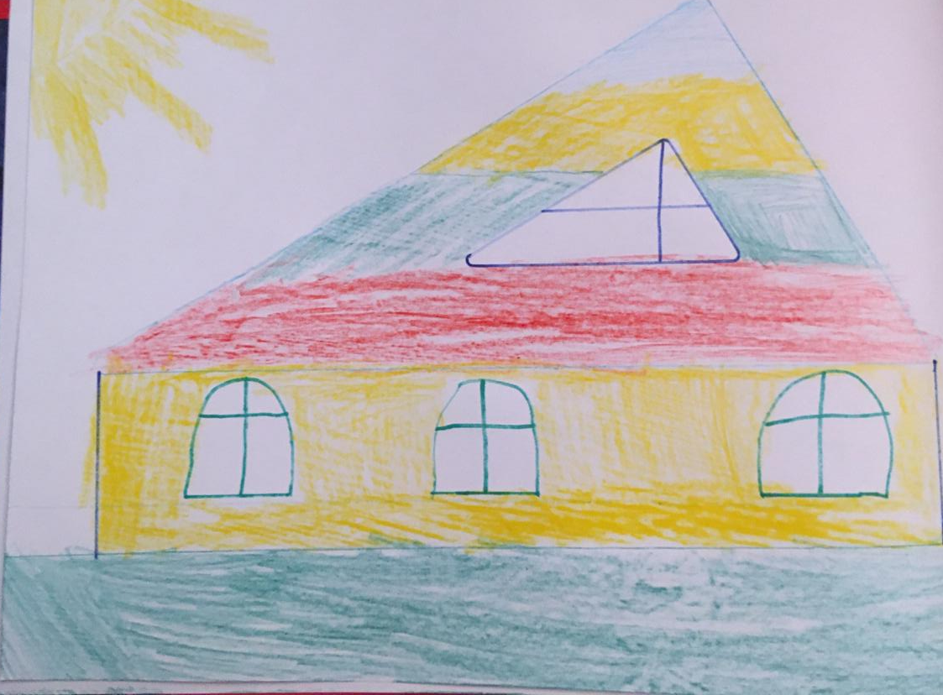
Кривошапкина Регина 6 класс
Кривошапкин Володя 2 класс
Суздалов Родион 5 класс

Slide 12
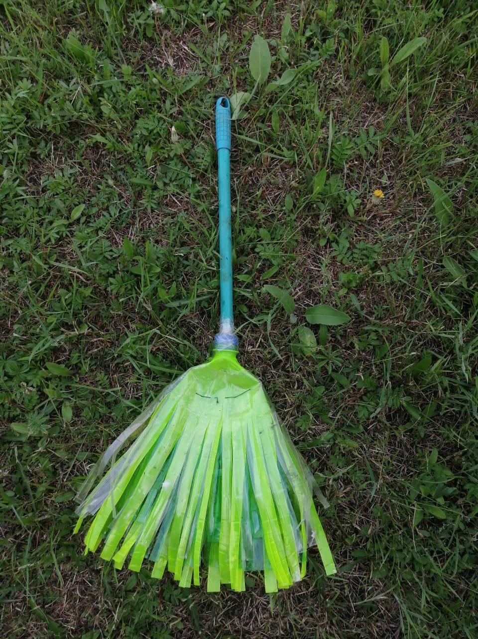
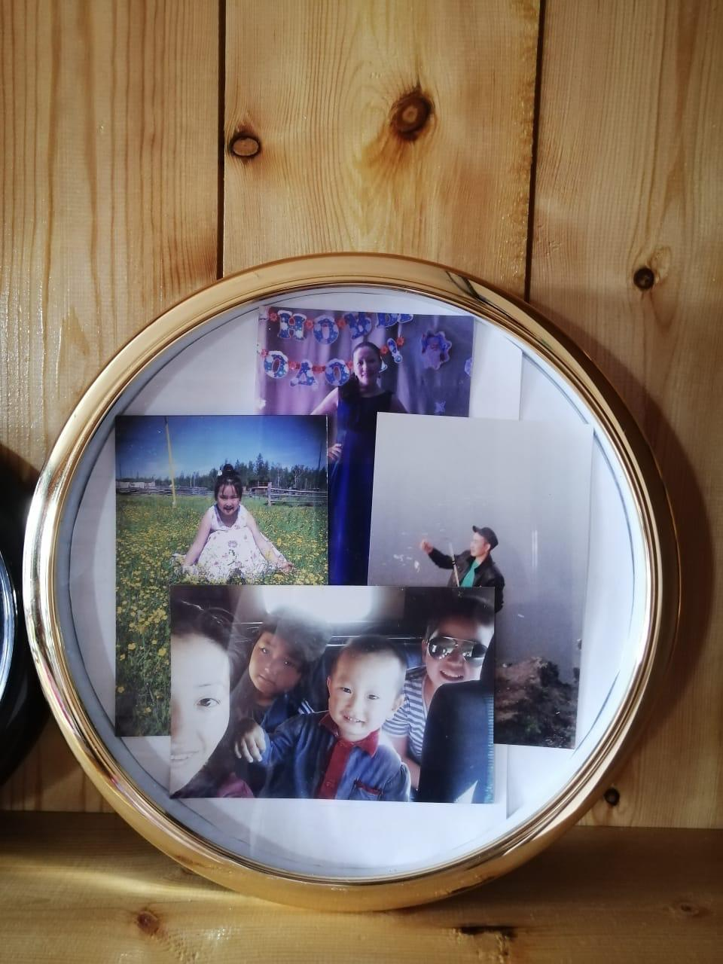
Полезное из мусора
Федоров Ярослав 5 класс
Эверстова Анджелина 2 класс

Slide 13
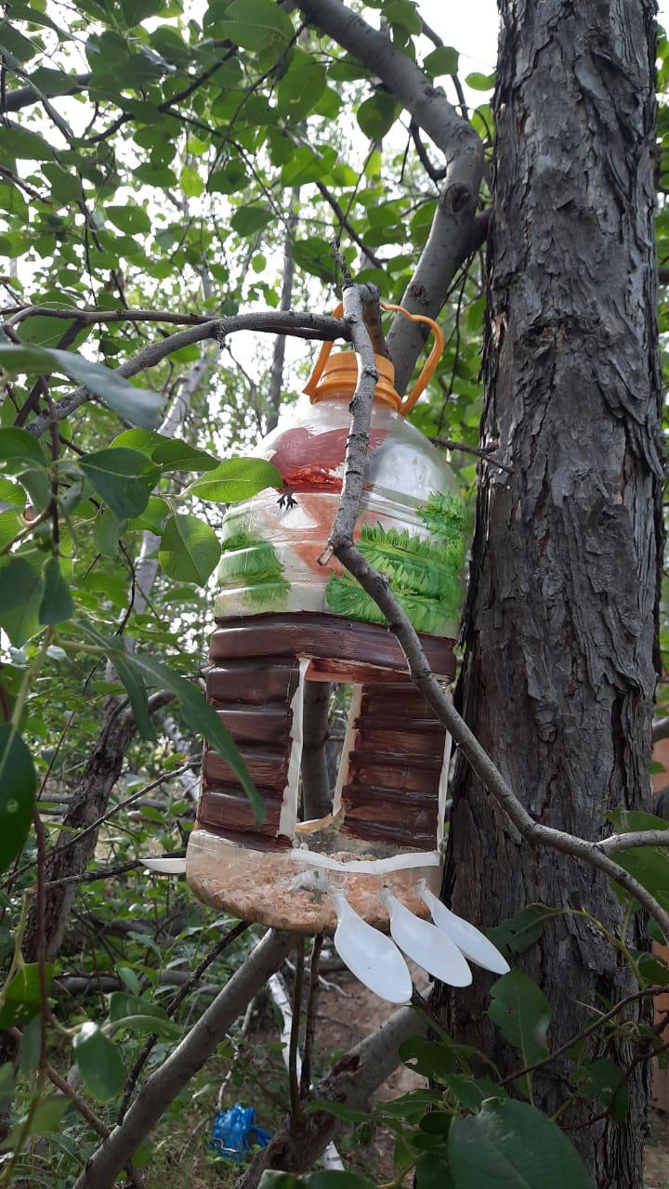
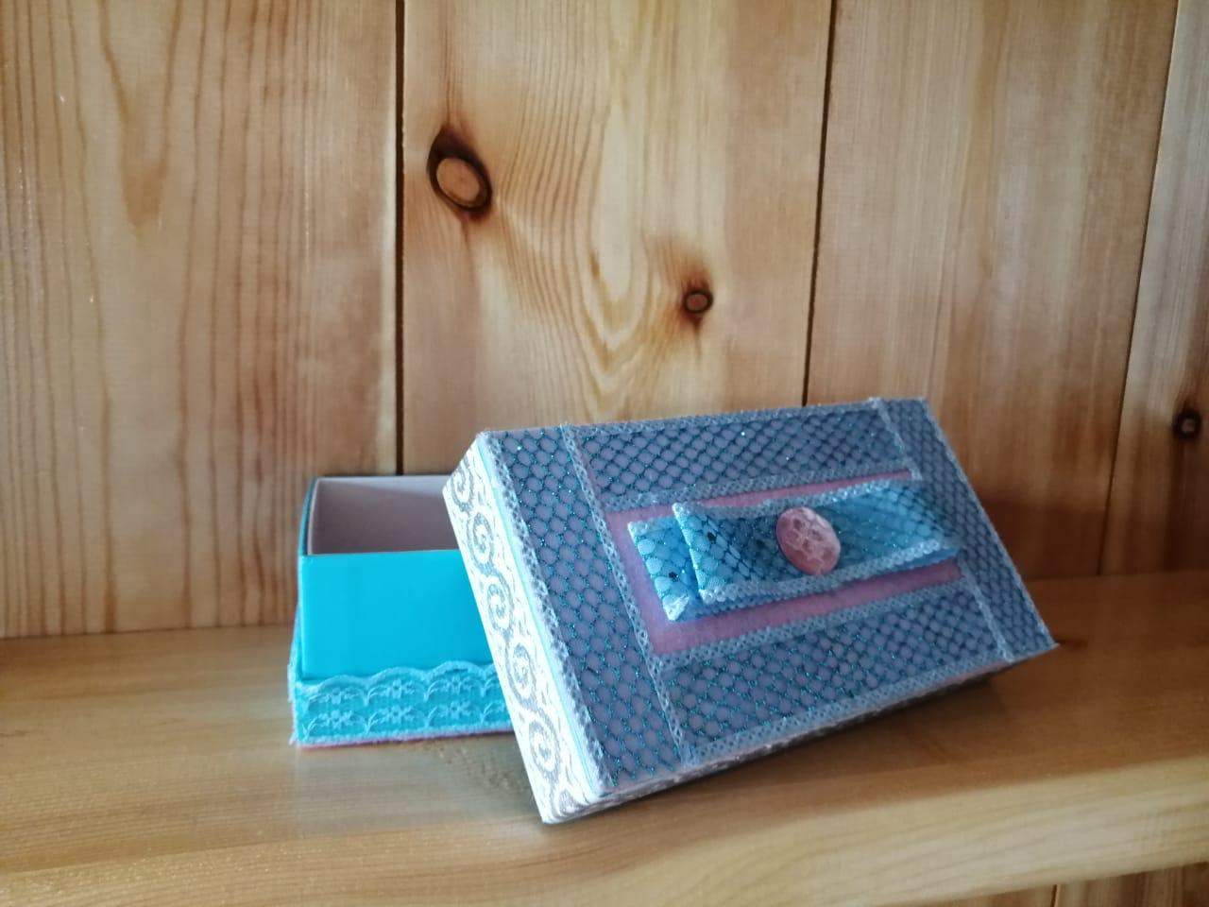
Семенова Иванна 4 класс
Кривошапкина Регина 5 класс

Slide 14
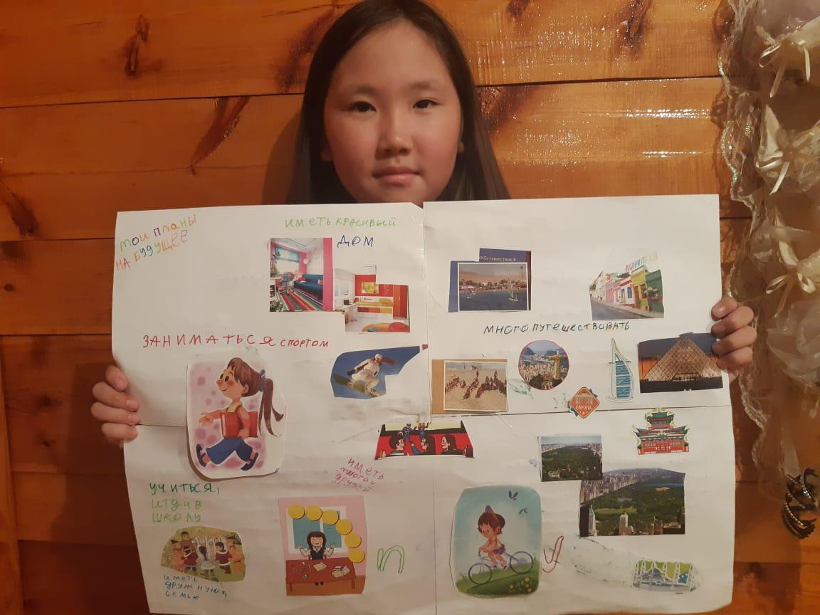
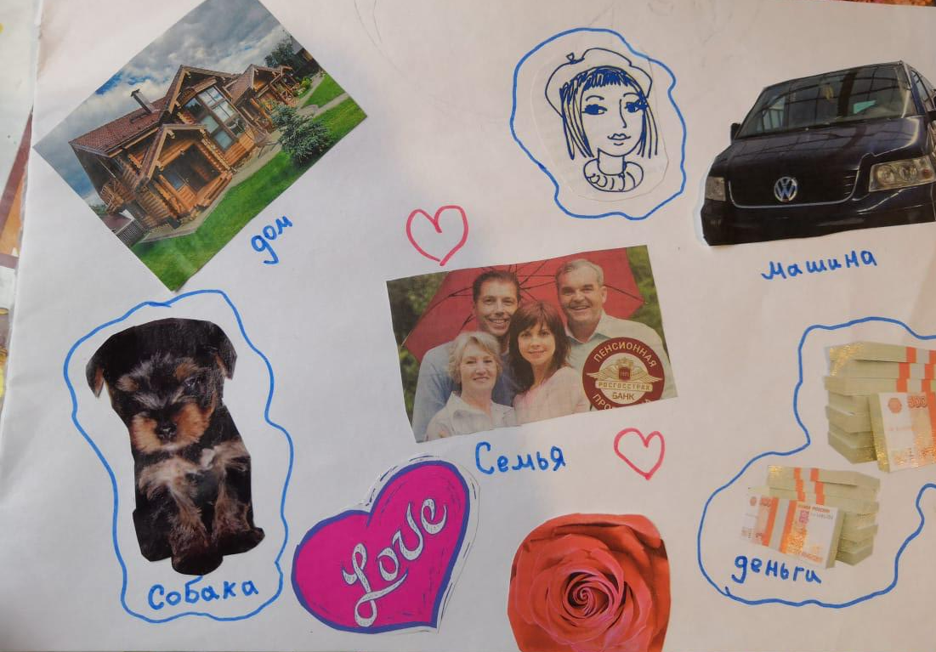
«Мое будущее»
Сивцева Эльза 5 класс
Посельская Сардаана 2 класс

Slide 15
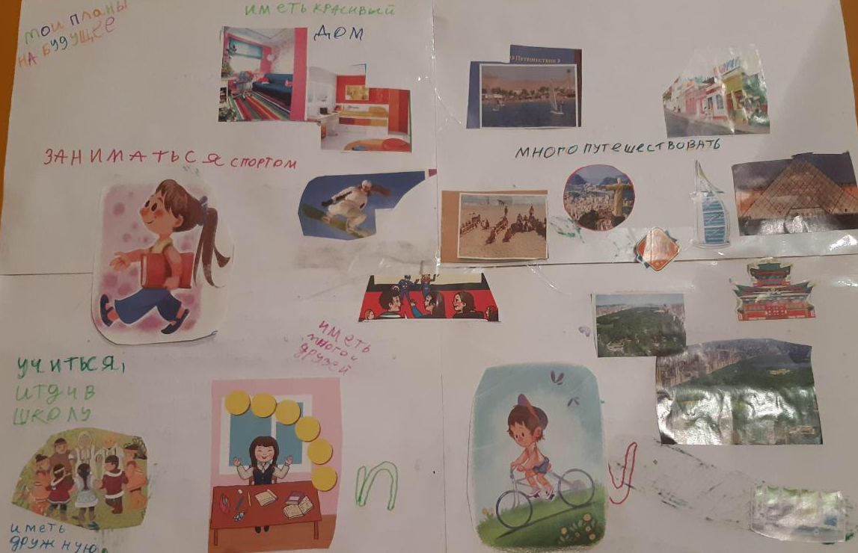
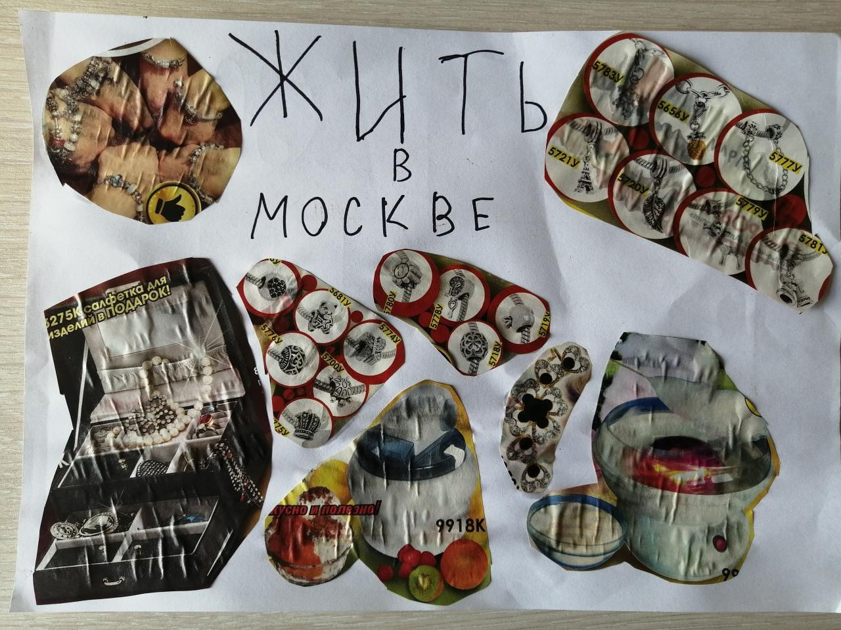
Винокурова Настя 6 класс
Кривошапкина Регина 5 класс

Slide 16
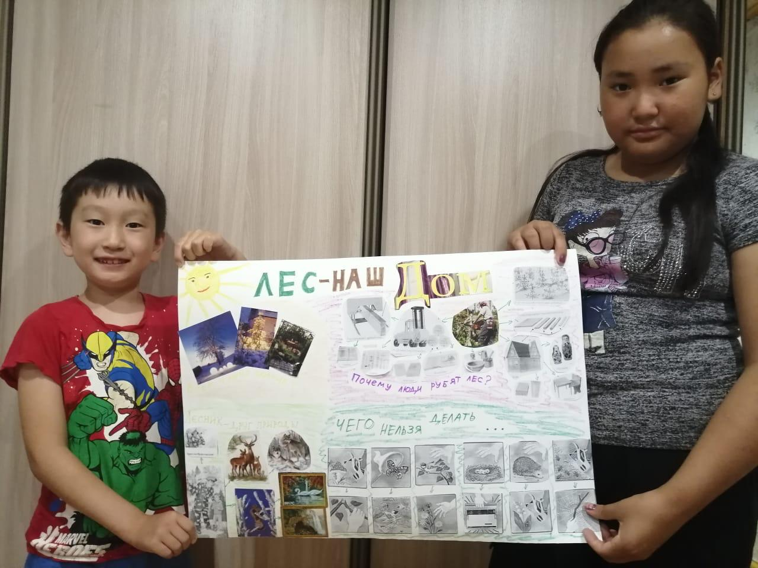
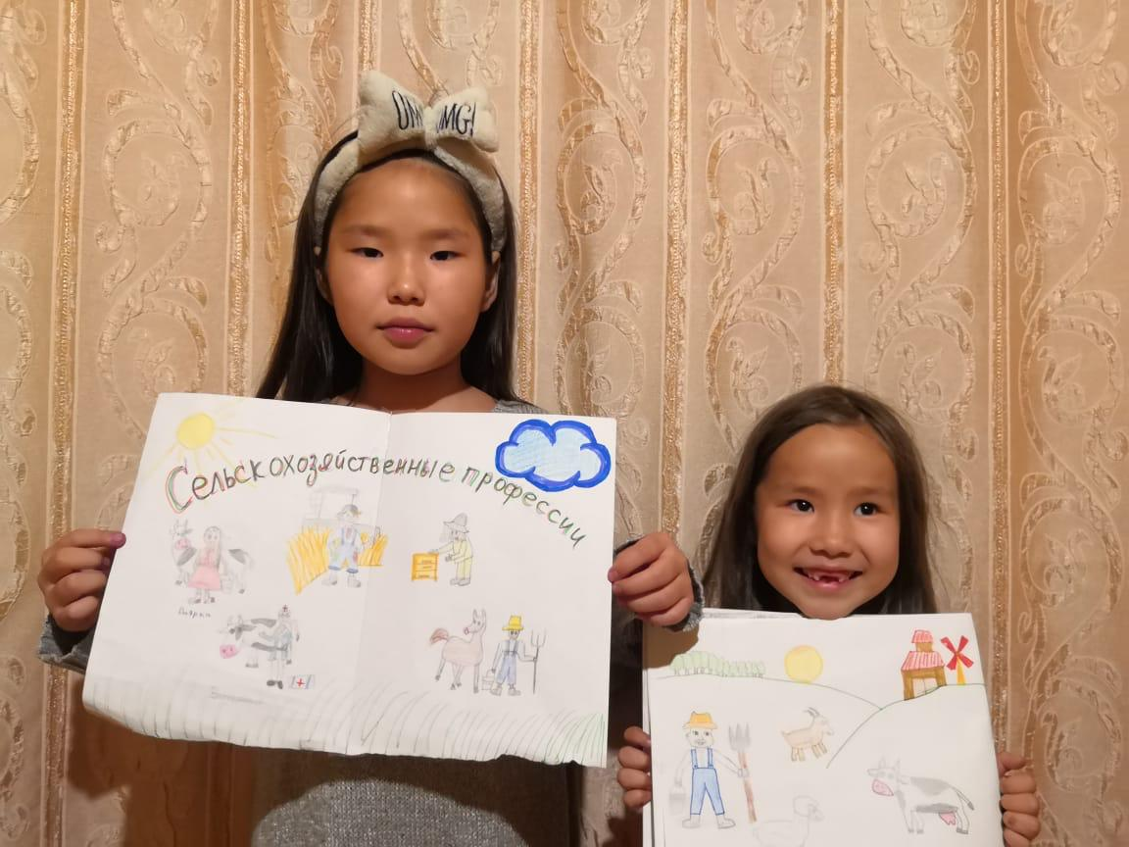
Защита мини проекта на тему:
«Сельское хозяйство»
Ощепкова Дарья 4 класс
Ощепкова Алла 6 лет
Регина Кривошапкина 5 класс
Володя Кривошапин 2 класс

Slide 17
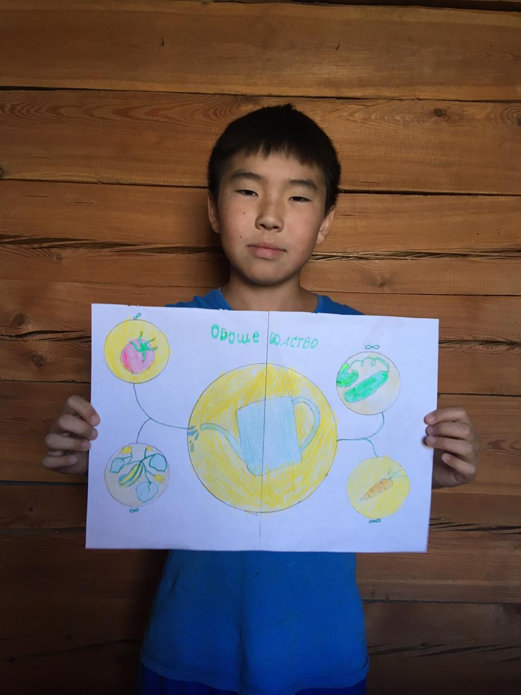
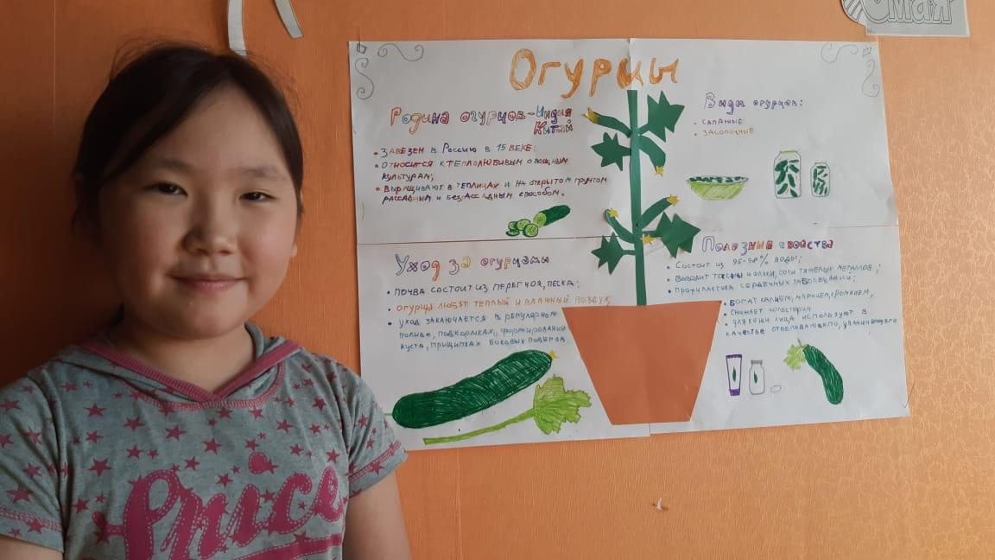
Суздалов Родион 5 класс
Посельская Сардаана 2 класс

Slide 18
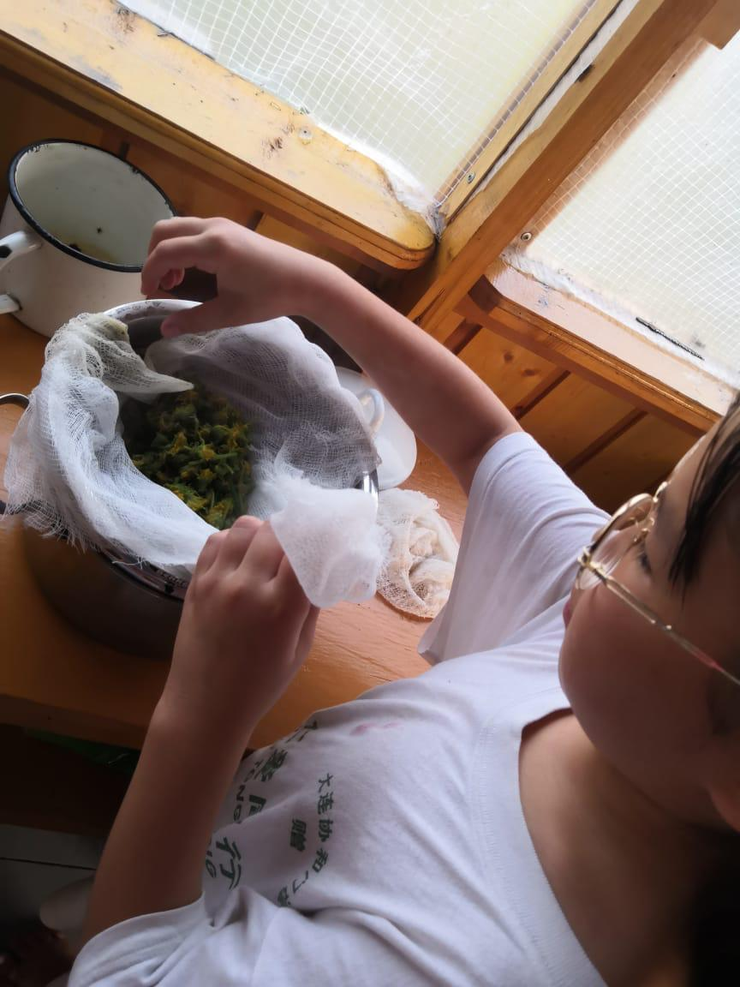
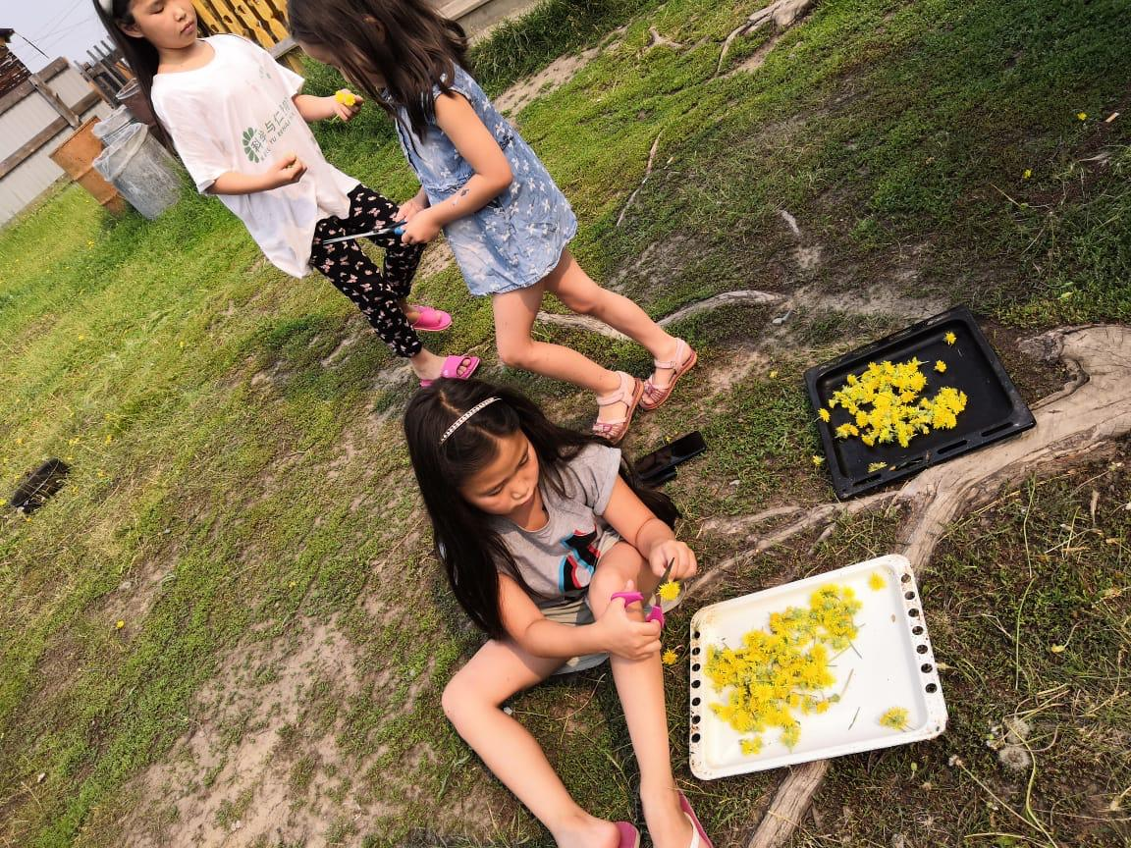
Мед из одуванчиков
Ощепкова Дарья 4 класс
Никитина Карина 2 класс

Slide 19
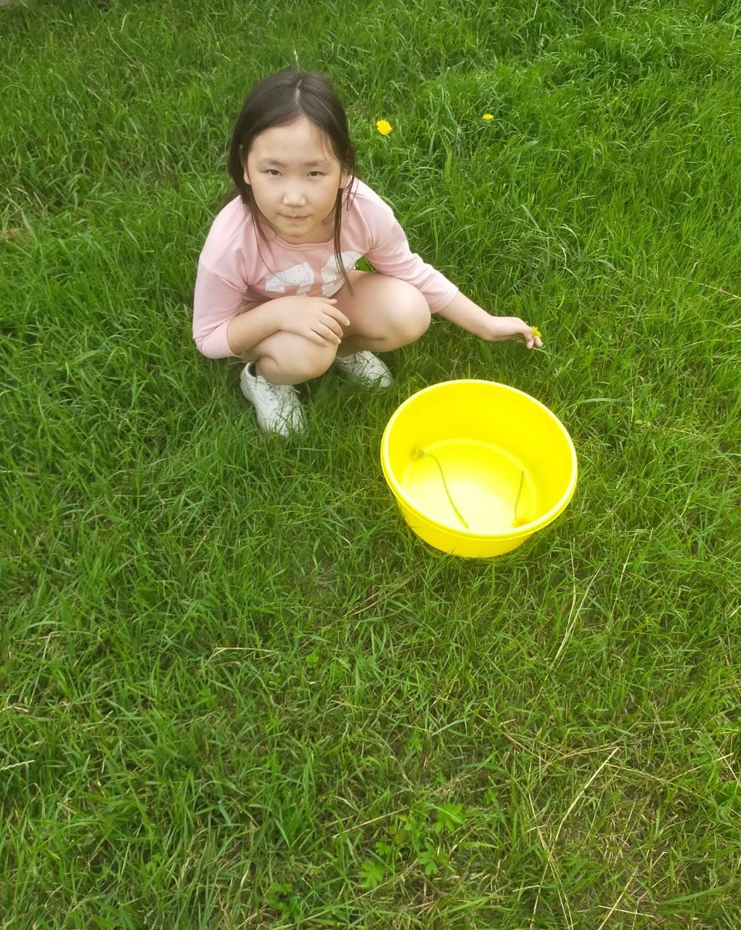
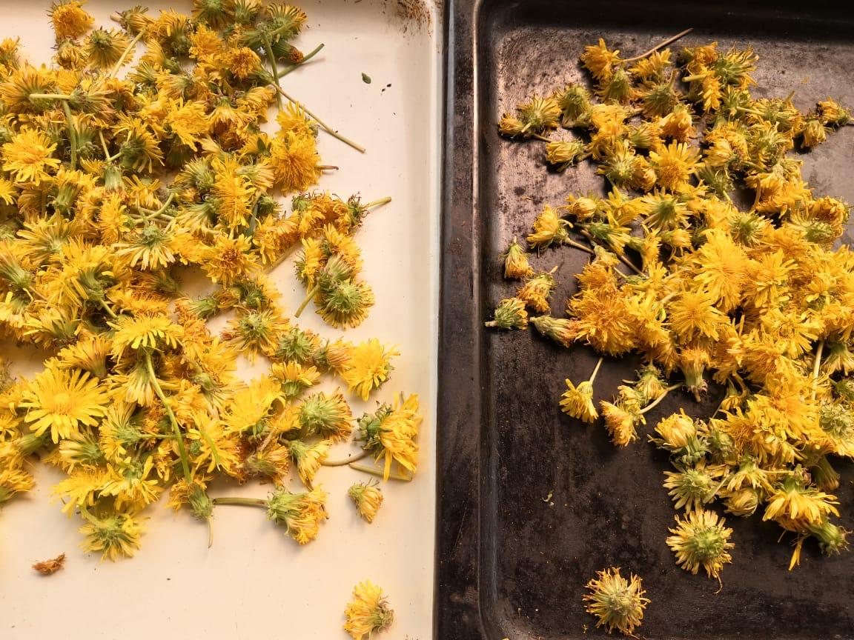
Посельская Сардаана 2 класс

Slide 20
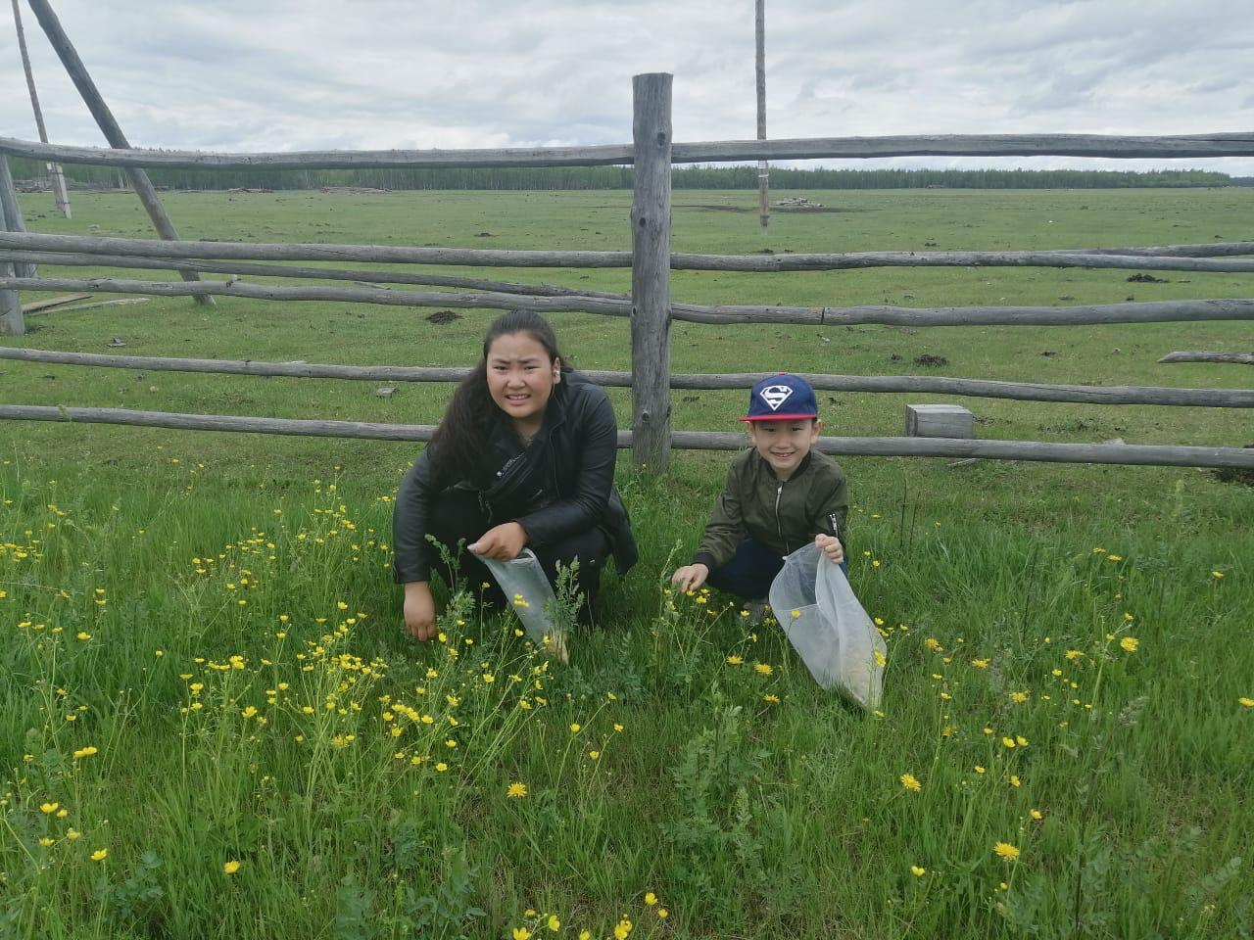
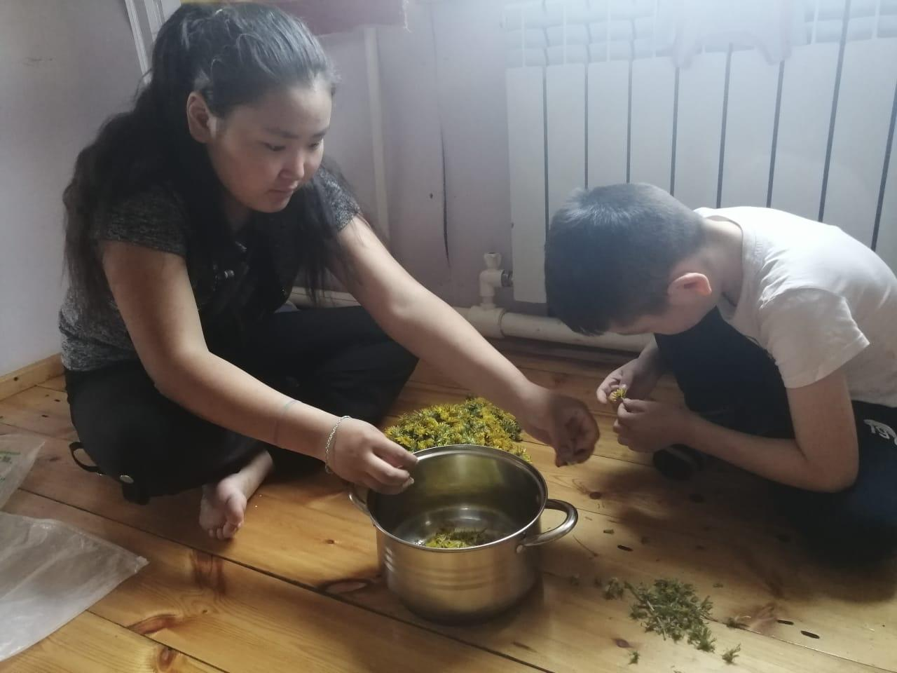
Кривошапкина Регина 5 класс

Slide 21
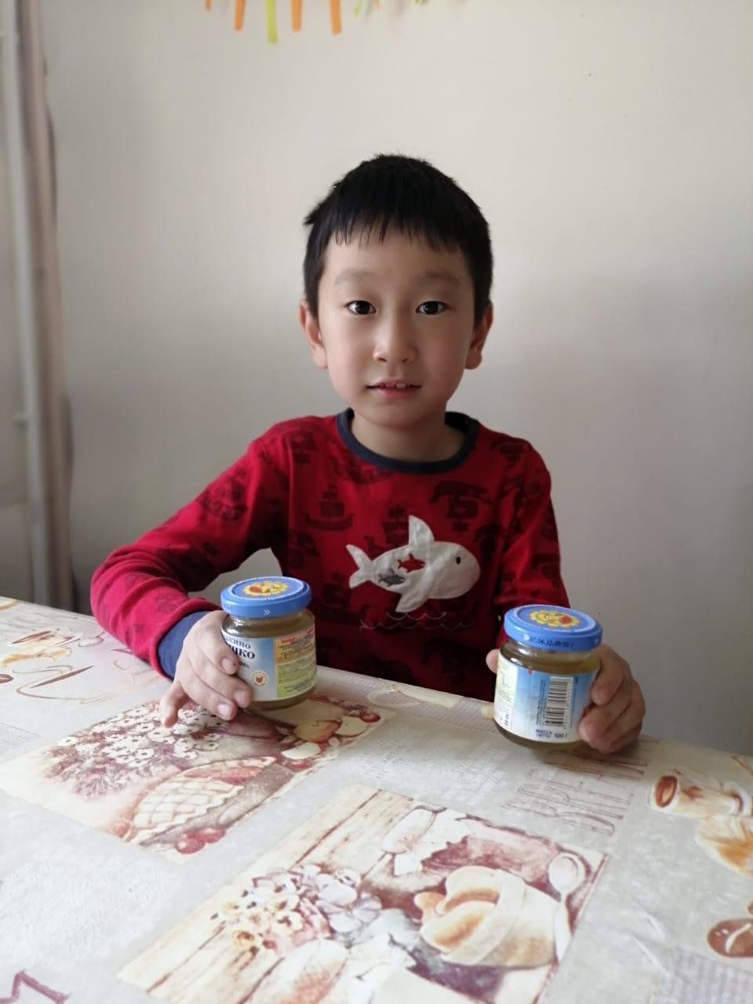
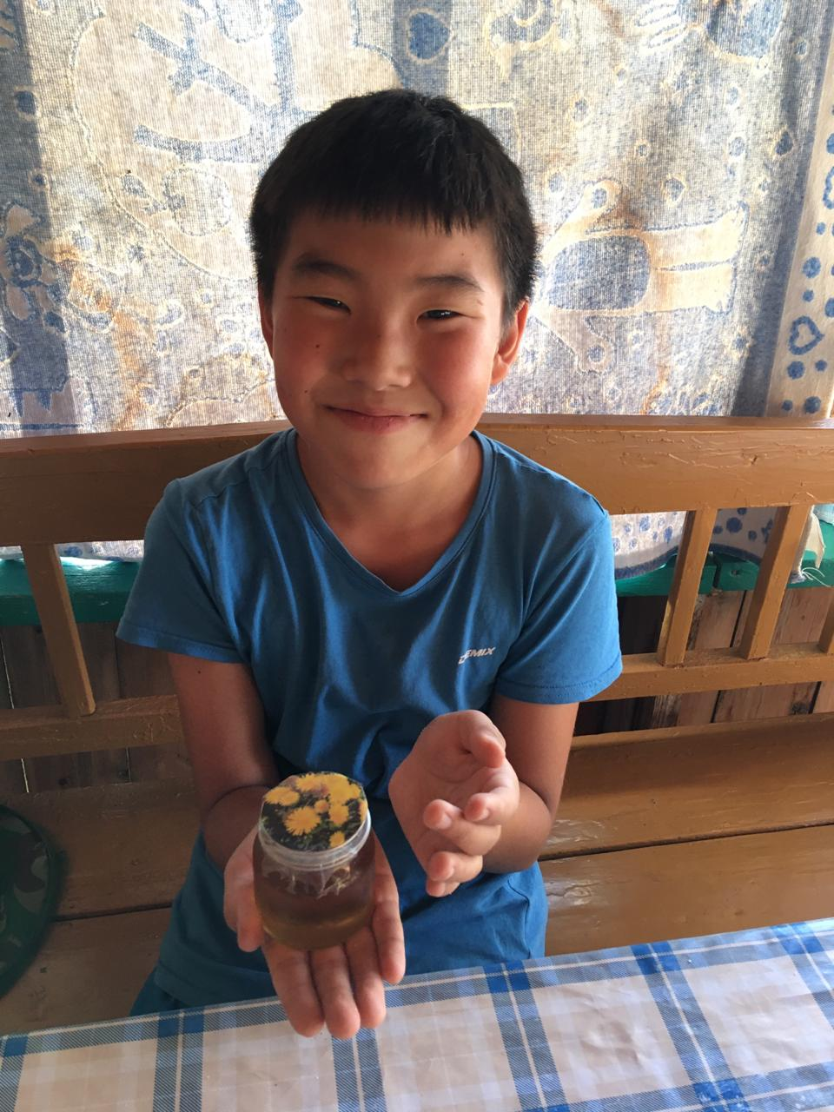
Вкусный мёд полезен во всем
Суздалов Родион 5 класс
Кривошапкин Володя 2 класс

Slide 22
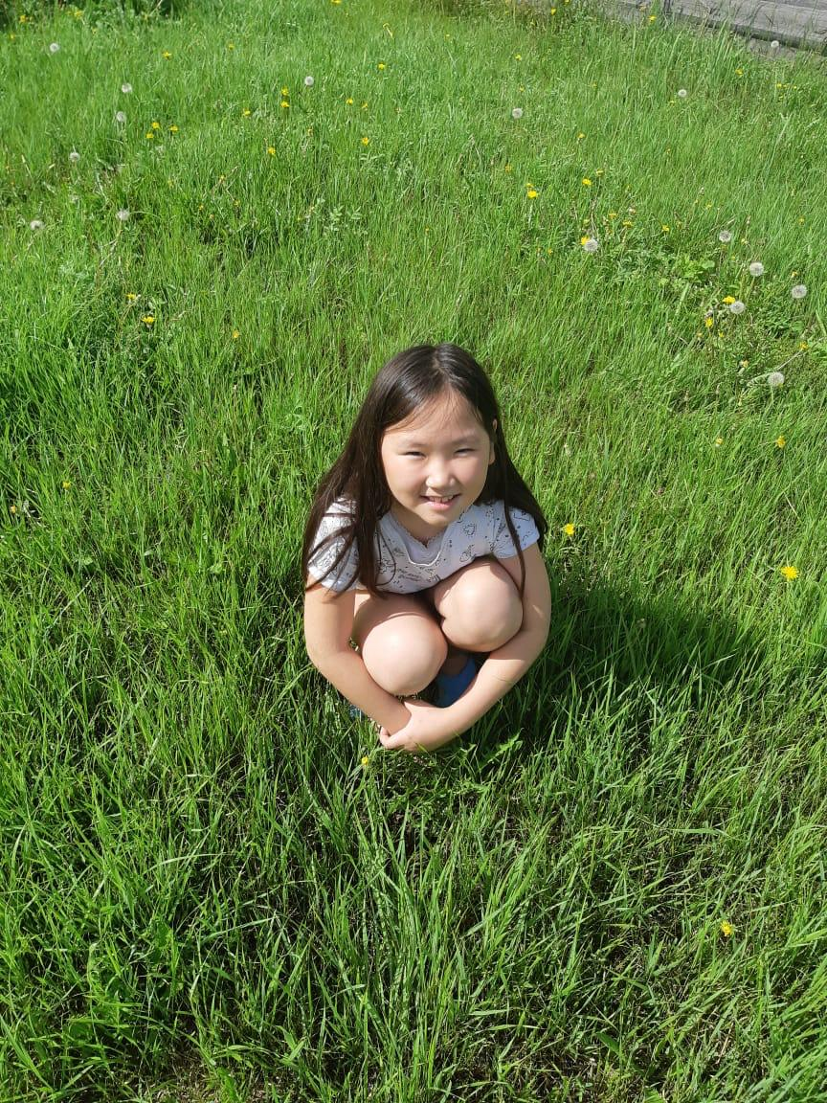
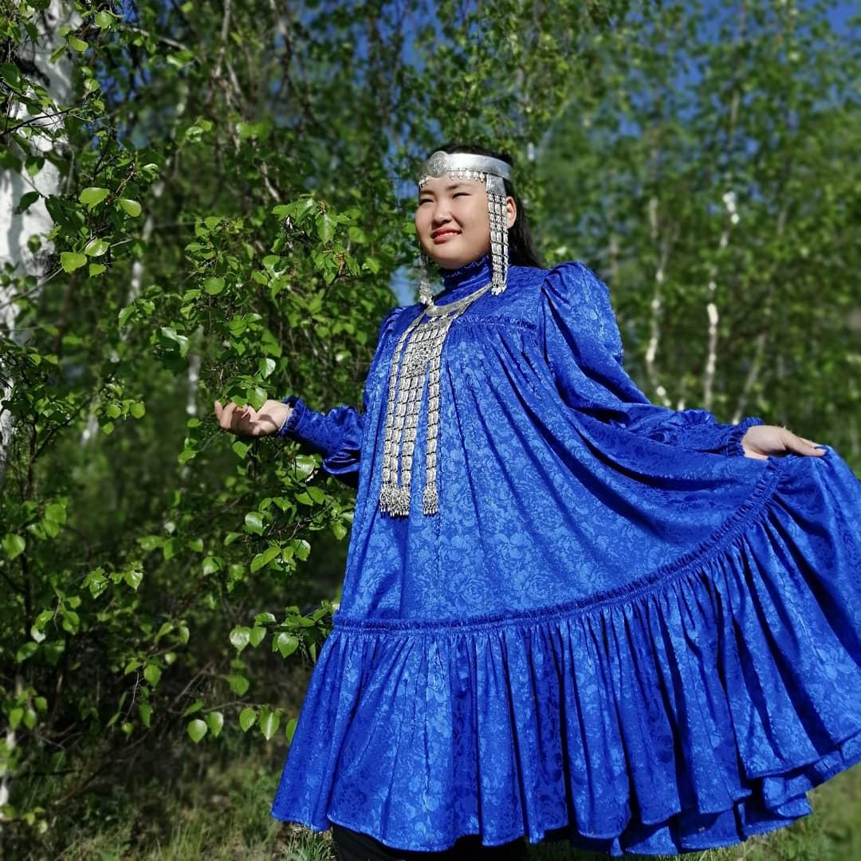
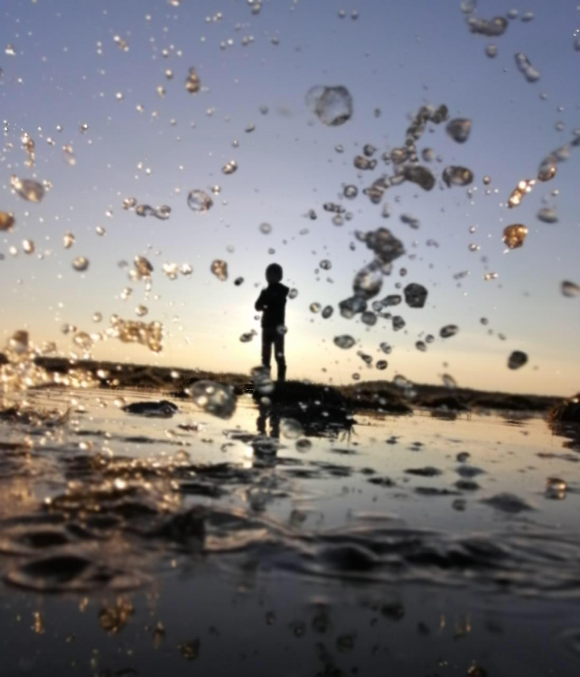
Фотосессия на природе
Кривошапкин Володя 2 класс
Посельская Сардаана 2 класс
Кривошапкина Регина 5 класс

Slide 23
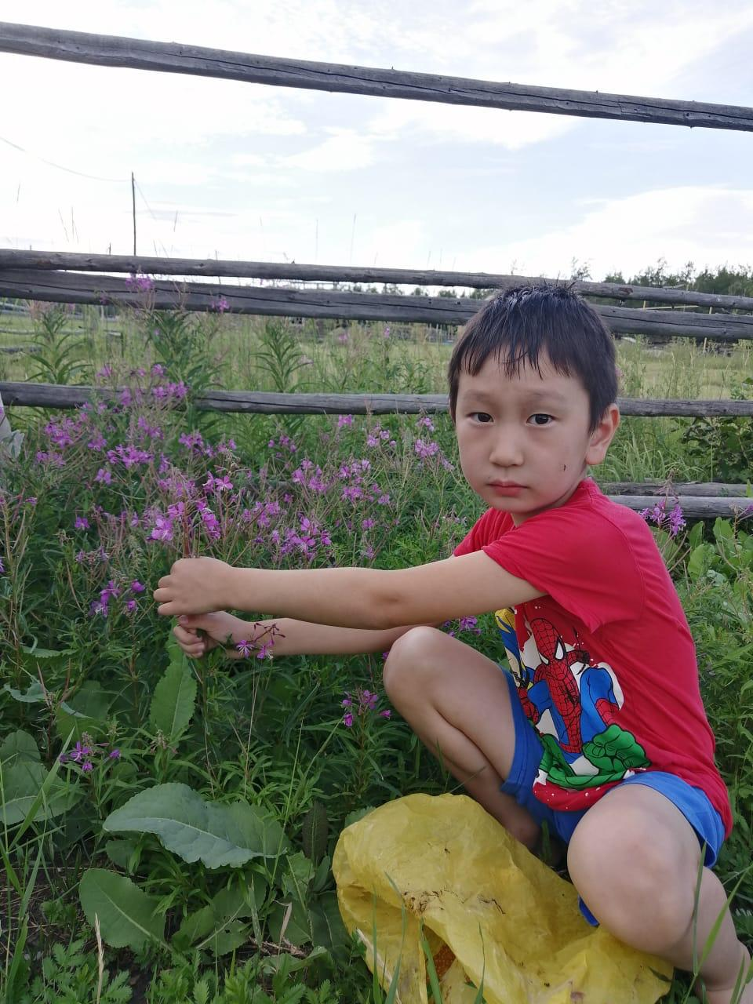
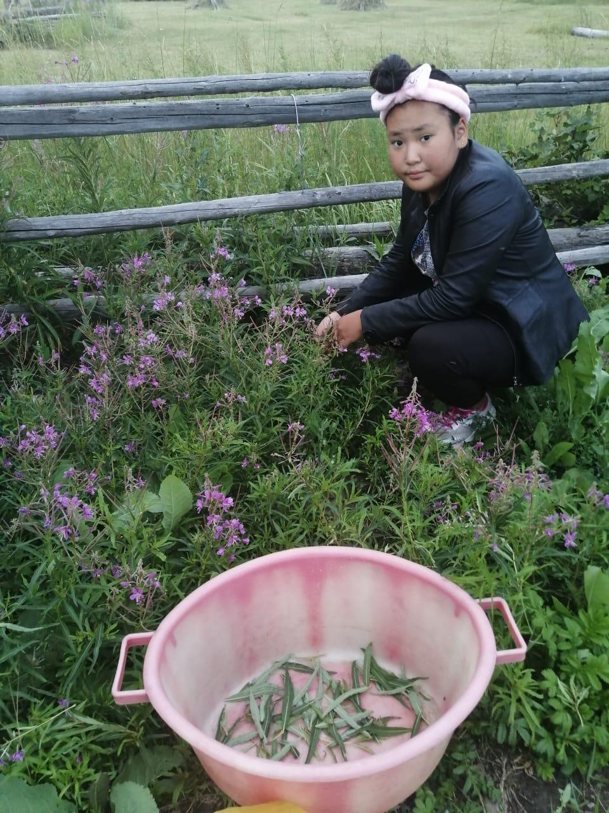
Чай из листьев растения Иван-чай, собираем листья
Кривошапкин Володя 2 класс
Кривошапкина Регина 5 класс

Slide 24
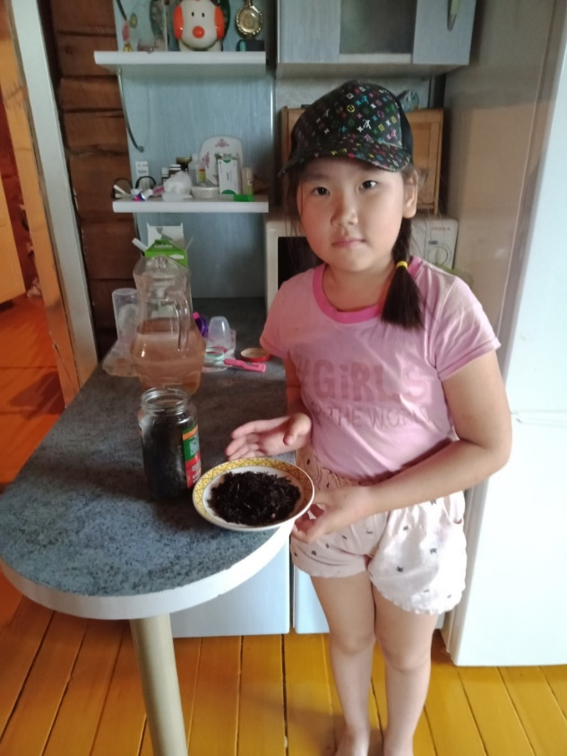
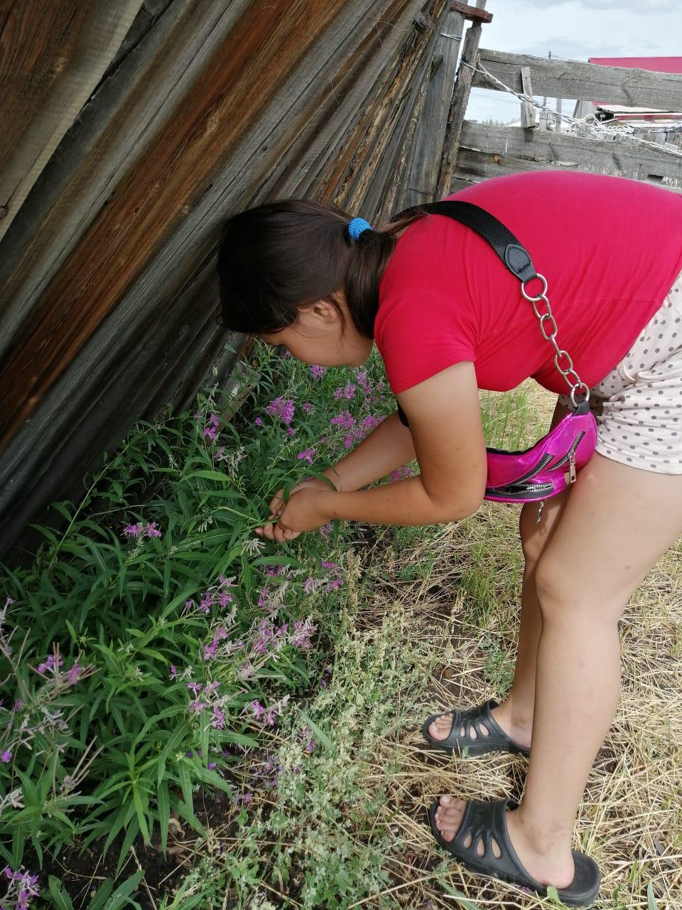
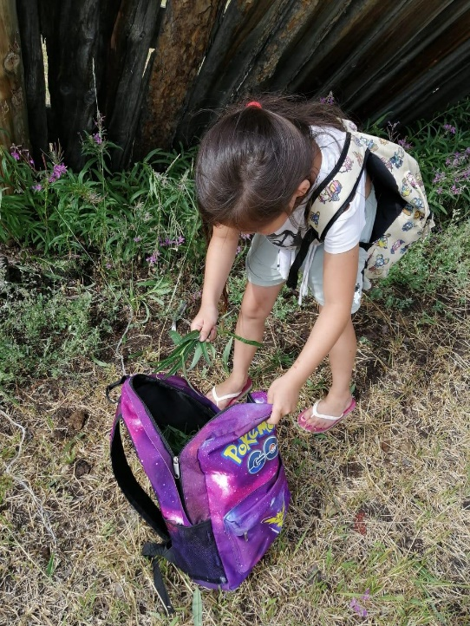
Посельская Сардаана 2 класс
«Вот и получился чай…»
Ощепкова Василина 5 класс
Никитина Карина 2 класс

Slide 25


Саше и подушки из листьев березы и Иван чая
Ощепкова Даша, 4 класс шьет саше из Иван -чая
Ощепкова Василина 5 класс шьет из листьев березы подушки

Slide 26
Отзывы родителей
Мои дети очень довольны летней площадкой «Ергелеех». Хорошая образовательная программа. Дети были заняты и увлечены, досуг был организован грамотно, соблюдение всех рекомендаций. Хочу сказать спасибо руководителю лагеря, Анастасие Макаровне и Даяне Айаловне.
Климовская Анастасия Степановна
Благодарим вам за онлайн площадку. Здесь наши дети узнали много нового, интересного и полезного. Грамотный подход к делу, детям умение заинтересовать, при необходимости дисциплинировать. Организаторы с душой подходят к делу, умеют найти с детьми общий язык, увлечь, но и поддерживать рабочий настрой. Объяснять ошибки, показывать правильные решения. Кроме того дети знакомятся, не сидят без дела на карантине.
Ощепкова Татьяна Афанасьевна

Slide 27
Спасибо за внимание!

